Slide 1
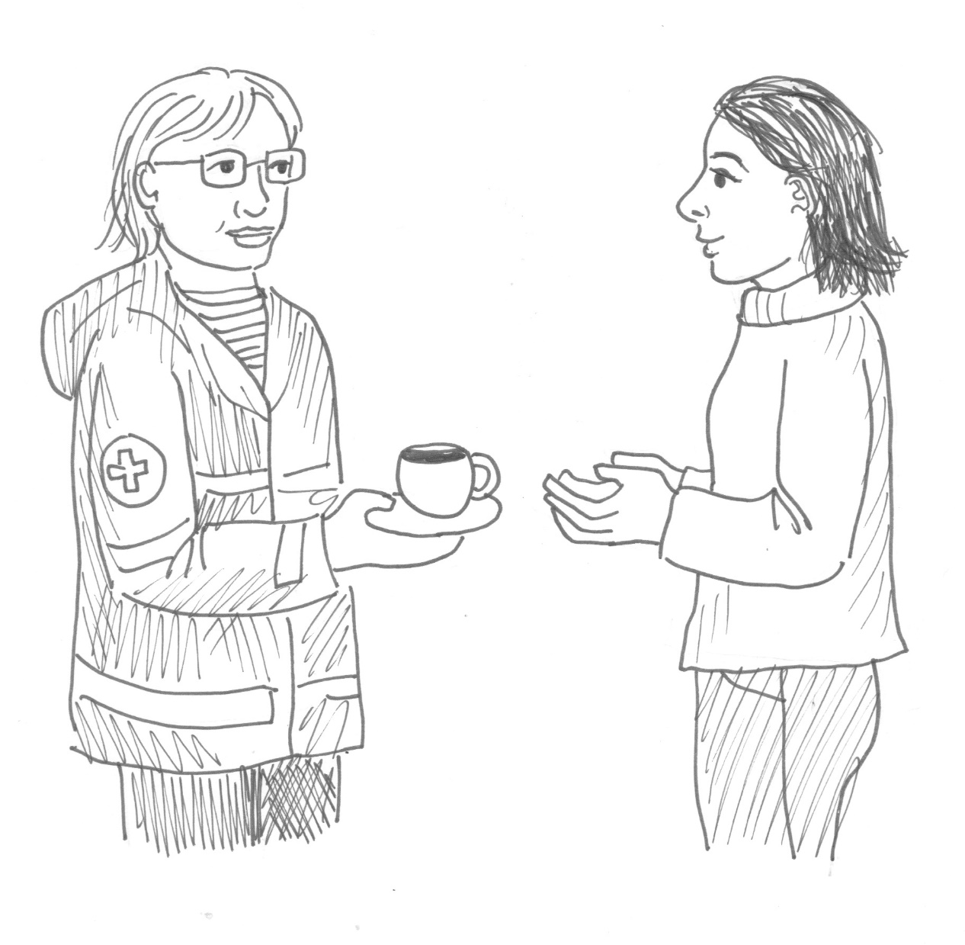
Центр психологической поддержки Международной Федерации обществ Красного Креста и Красного Полумесяца
Подготовительный курс
по базовым вопросам психо-социальной первой помощи (ПСПП)​ (3-х часовой вебинар)​
Прежде, чем мы начнём занятие, убедитесь:
что вы находитесь в безопасном месте, где вам удобно, и откуда вы можете принимать активное участие в вебинаре;
что сможете включать и выключать микрофон и веб-камеру;
что у вас под рукой есть ручка, бумага и стакан питьевой воды.

Slide 2
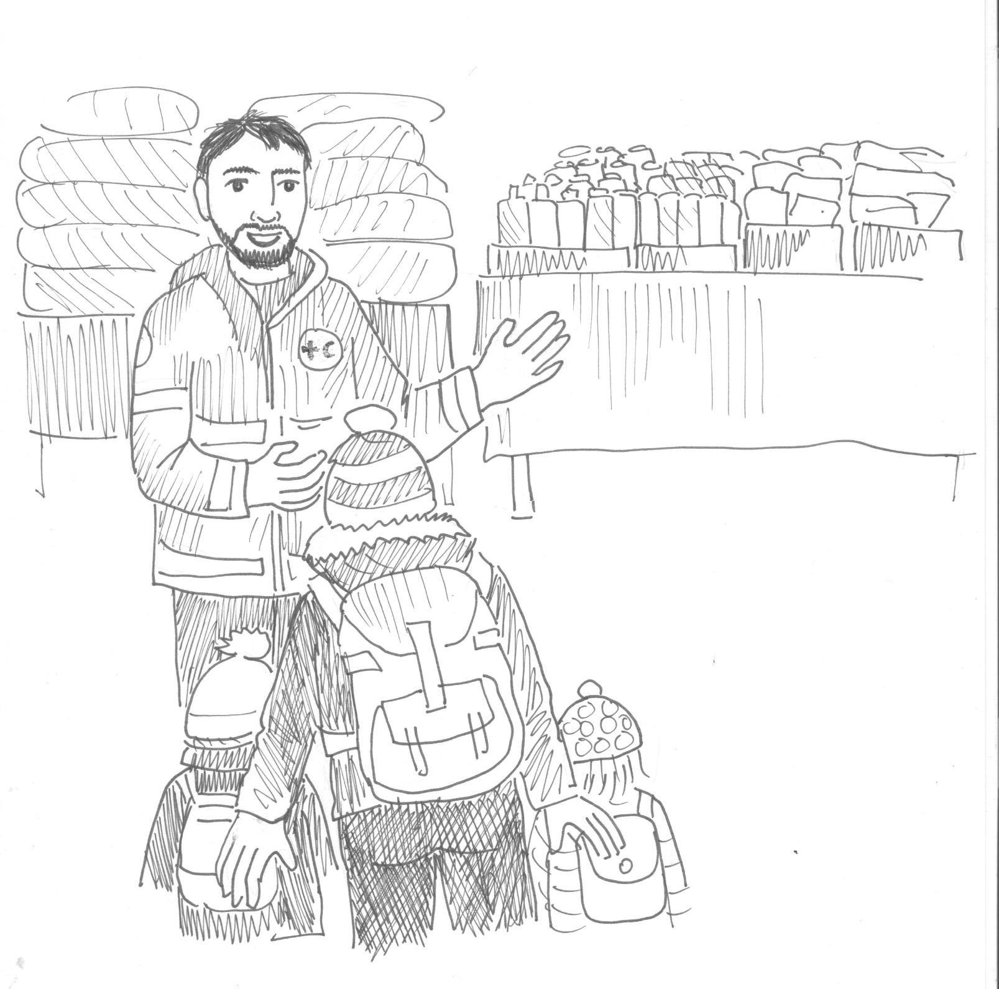
Подготовка к оказанию первой психологической помощи во время конфликтов и неопределенности
YOSHI SHIMIZU
Notes:
[Представьтесь, скажите, в какой роли Вы сегодня выступаете. См. пример ниже. Адаптируйте к своей ситуации. ]
Здравствуйте, меня зовут XXXXXX .
Я представляю Центр психического здоровья и психологической помощи, работаю в обществе Красного Креста Дании.
Приветствую вас на нашем трехчасовом подготовительном курсе по вопросам первой психологической помощи, которую мы сокращенно будем называть ППП.
Это занятие проводится в соответствии с требованием Международного движения Красного Креста о том, что
все сотрудники и волонтеры Движения должны быть способны или обучены оказывать первую психологическую помощь.
***
[Present yourself, and your role. See the example below. Adapt to details of the facilitator.]
Hi, my name is XXXXXX . I am a MHPSS Global Delegate working with Danish Red Cross.
Welcome to this three-hour orientation on Psychological First Aid, also known as PFA.
This training is designed to fulfill our commitment in the Movement to ensure that All staff and volunteers in the Movement will be/are able to deliver PFA.

Slide 3
Справочные и учебные материалы, которые можно найти на нашем сайте https://pscentre.org
Notes:
В этом курсе используются методические и учебные материалы по ППП,
разработанные в Центре психологической поддержки Международной Федерации обществ Красного Креста и Красного Полумесяца,
включая справочник, вводную брошюра и четыре учебных модуля. В конце занятия вы получите ссылки на наш сайт,
откуда можно скачать эти материалы (на английском языке).
***
This orientation is based on the resource and training materials on Psychological First Aid
developed by the IFRC PS Center that include a reference guidebook, a short introduction book and four training modules.
I will share the link to their website at the end of the orientation where all materials can be downloaded.

Slide 4
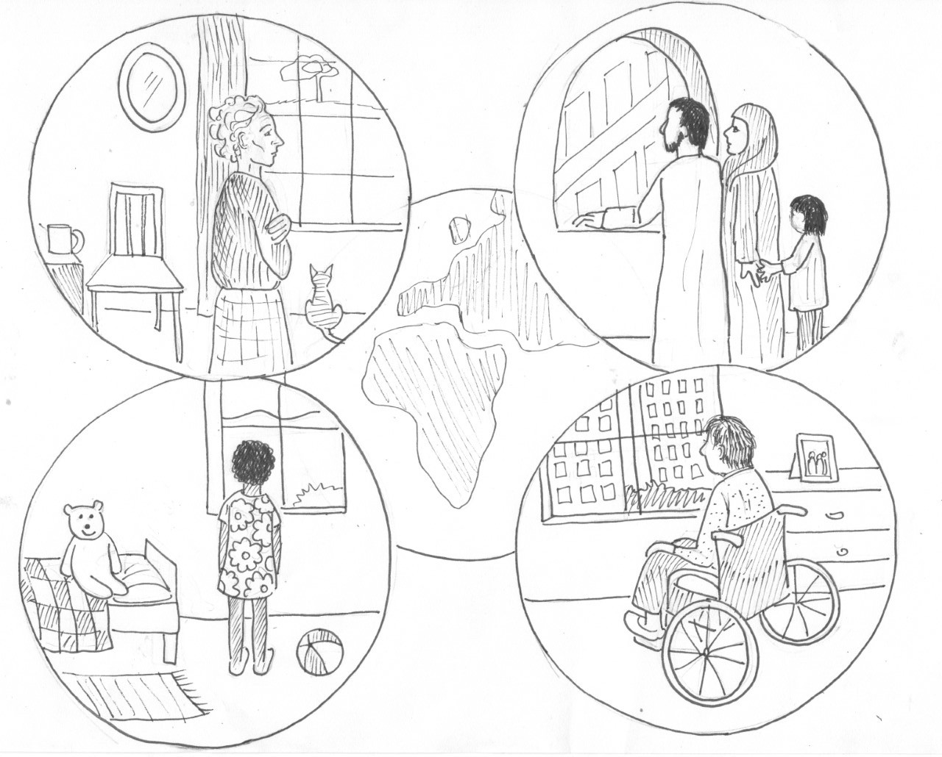
Первая психологическая помощь Ответ на Ковид-19
Для обществ
Красного Креста и Красного Полумесяца
YOSHI SHIMIZU
Notes:
Наше занятие – адаптированная версия он-лайн курса,
который мы разработали во время пандемии Ковид-19.
***
This online orientation is adapted from online trainings
that were developed in response to the global Covid19 pandemic

Slide 5
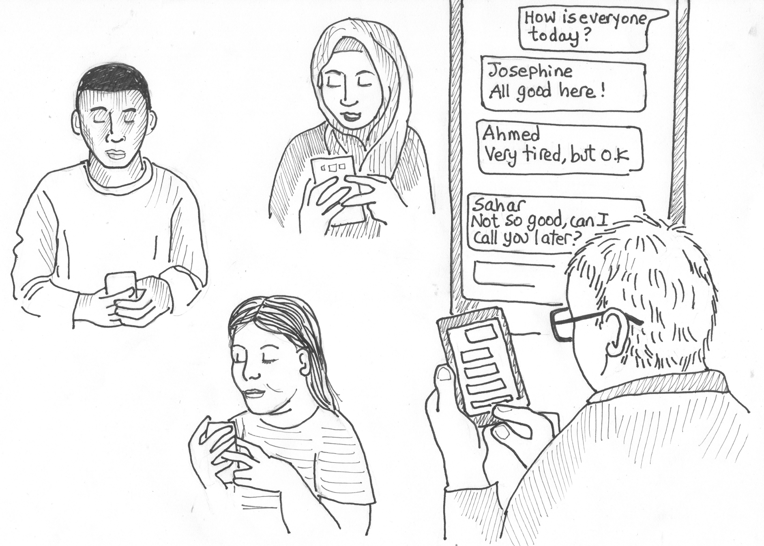
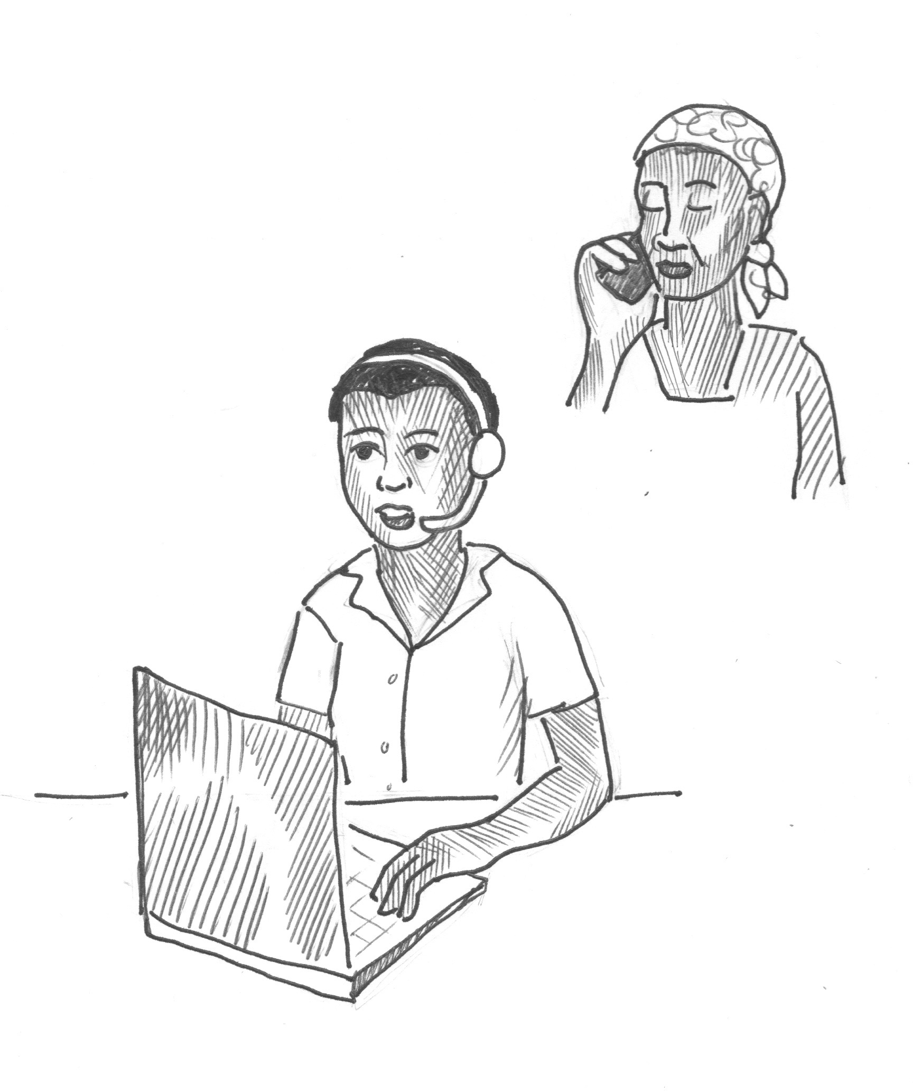
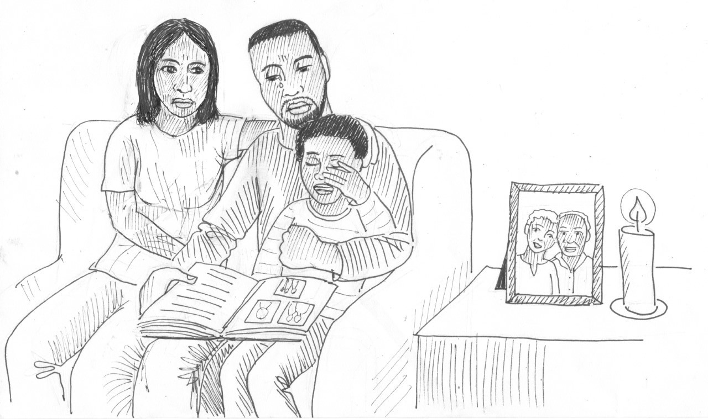
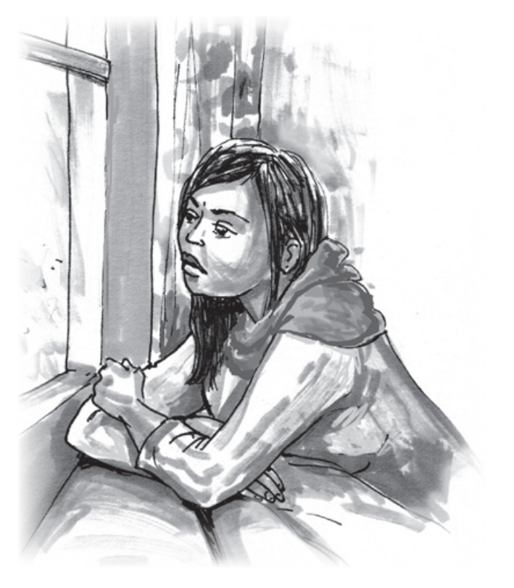
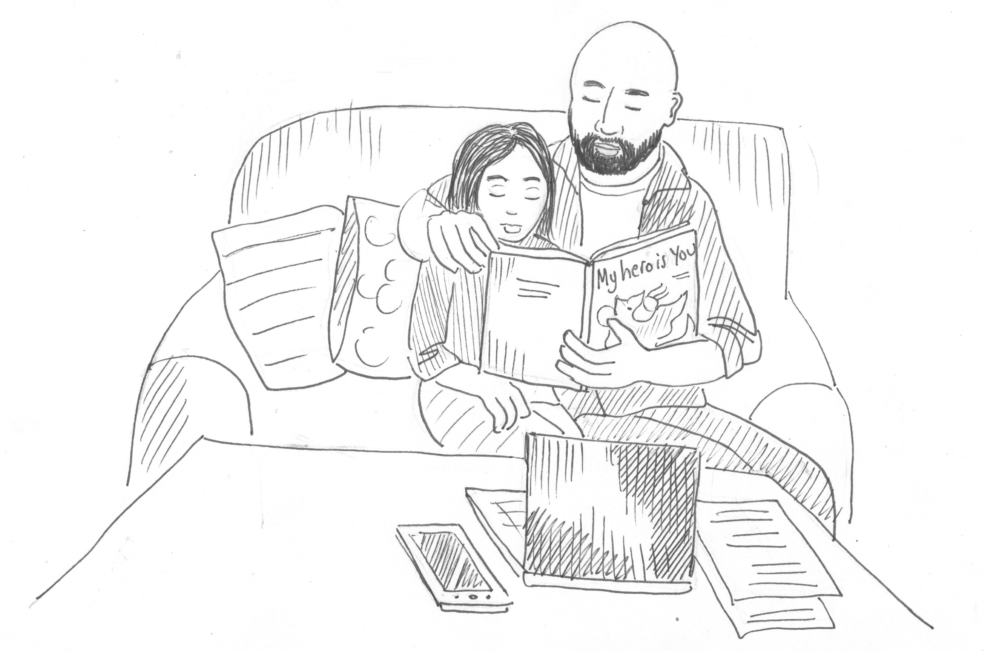
Забота о сотрудниках и волонтерах дистанционно
Дистанционное
поддерживающее
общение
Сомнения
в отношении вакцинации
ППП для детей
Потеря и горе
Notes:
В обучающий курс по ППП во время пандемии Ковид-19 также входят пять модулей, по темам:
Дистанционное поддерживающее общение;
ППП для детей;
Потеря и горе;
Дистанционная помощь сотрудникам и волонтерам;
Сомнения по вопросам вакцинации.
Все эти курсы можно найти на сайте нашего Центра Психологической поддержки. Некоторые из них есть в записи, вы можете скачать их и прослушать в удобное для вас время.
***
The training on PFA for Covid19 is supplemented by five additional modules, on Remote supportive communication,
PFA for children, Loss and grief, Caring for staff and volunteers remotely, and Vaccine hesitancy.
These trainings are also available on the PS Centre website, and
some of them have been recorded and you can download them and listen to the recordings in your own time.

Slide 6
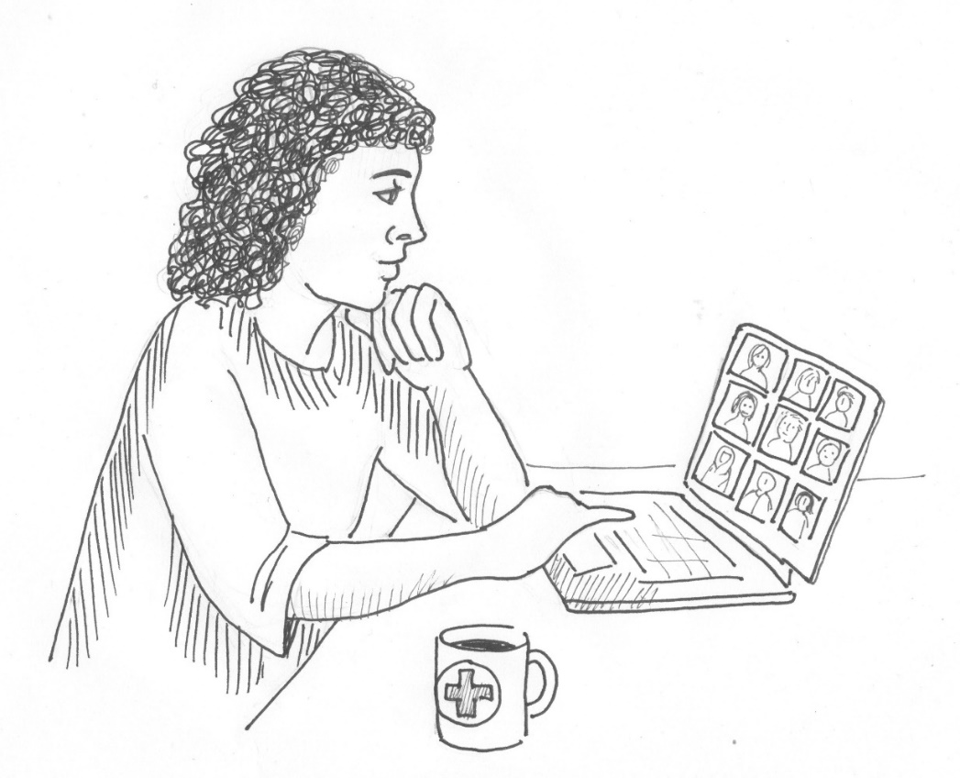
Введение. Методы обучения
• Базовые правила.
• Как пользоваться чатом.
• Комнаты для работы в группах.
• Ролевые игры.
Notes:
Сначала – несколько слов о том, как мы будем работать вместе дистанционно в течение трех часов. Обсудите базовые правила с участниками, как вы будете общаться и взаимодействовать во время занятия.
Например, как ведущий вы можете попросить участников освободить их столы от ненужных вещей, отключить микрофоны и любые замечание писать в чат. При ответе на вопросы нажимать кнопку поднятой руки.
[Подробно объясните, как технически будет проходить занятие.
Так, необходимо объяснить: - что такое комнаты для работы в группах;
включение и отключение микрофона, если/когда участник хочет высказаться;
нажать кнопку поднятой руки, если хотите высказаться;
писать краткие комментарии в чате.]
При дистанционном обучении считается хорошей практикой иногда зачитывать замечания из чата и приглашать людей высказываться.
Ниже мы приводим пример, как это сделать:
«В нашем подготовительном курсе будут небольшие сессии для обратной связи. Я буду называть случайные имена и спрашивать ваше мнение. Важно, чтобы каждый имел возможность высказаться. Если у вас есть что-то важное, что вы хотели бы добавить после высказывания другого участника, нажмите кнопку «поднять руку» и, если позволяет время, мы дадим вам слово».
Представление участников – по возможности.
Если это небольшая группа, попросите участников включить свои камеры и микрофоны и представиться лично.
Если группа большая, предложите всем представиться в чате.
***
As this is an online training, a few points about how we will work together in the next four hours. Establish some ground rules with participants on how they will communicate and interact during the training. For example, as a trainer you can ask that they try to clear their work desk and turn off their phones and email notifications if possible.
[Provide technical information about how the training will function.
For example, here are some things to explain:
Breakaway rooms
Mute when not speaking
Raise your hand if you want to speak
Write short comments in the chat box.]
A good practise with online meetings is to manage feedback and pick on random people to contribute. See below for an example of what you can say:
“During the orientation when we have feedback sessions, I will pick you randomly and ask for your input, to make sure everyone gets a chance to contribute.
If you have something very important you want to add after your colleagues have shared, raise your hand and we will see if we have time for more input.’
Participant introductions – optional
If it is a small group ask them to open their cameras and microphones to introduce themselves.
If it is a larger group, ask them to introduce themselves on the chat.

Slide 7
Цели обучения:
• Знакомство с основами первой психологической помощи (ППП);
Практика приемов ППП в ролевых играх по группам;
Обсуждение стратегии самопомощи.
Notes:
Цель этого курса – объяснить, что такое первая психологическая помощь, отработать практические навыки ППП и обсудить вопросы и стратегии самопомощи.
Спросите участников, почему оказывающим ППП важно помнить о самопомощи?
Объясните:
- Общаться с людьми, которые сильно чем-то расстроены нелегко. Тем, кто оказывает помощь важно знать о своих собственных возможностях и ограничениях, помнить и заботиться и о себе.
ППП (пэ-пэ-пэ) – это сокращённо Первая психологическая помощь. Мы будем пользоваться этим сокращением.
***
The aim of the training is to introduce psychological first aid, practice PFA skills, and discuss self-care strategies.
Ask participants why it is important to consider self-care for PFA helpers?
Explain:
It is difficult to encounter people in distress, and very important for helpers to know their own limits and take care of themselves as well, when helping others.
PFA is the abbreviation for Psychological First Aid, and I will use that from now.

Slide 8
План занятия
Что такое ППП?
Кто нуждается в ППП?
Когда оказывать ППП?
Как оказывать ППП?
Самопомощь
Notes:
В течение нашего трехчасового занятия мы рассмотрим, что такое ППП, кому она может помочь, когда люди нуждаются в ППП и как оказывать такую помощь.
В конце обсудим некоторые вопросы самопомощи.
***
During our three hours together, we will look at what PFA is, who can benefit from PFA, when you would provide PFA, and how to provide PFA.
And end with a short discussion on self-care.

Slide 9
Что такое первая психологическая помощь?
На листке бумаги кратко закончите предложение:
Первая психологическая помощь – это …
SYRIAN ARAB RED CRESCENT
Notes:
Итак, давайте начнем.
Прежде, чем я продолжу, предлагаю вам подумать и вспомнить, что вы уже знаете.
В своем блокноте или на листе бумаги закончите следующее предложение самым простым способом.
У вас есть на это несколько минут.
Первая психологическая помощь – это ...
[Дайте участникам 3 минуты на эту работу]
Теперь я прошу некоторых из вас прочитать свое определение. (Остальные могут написать в чате.)
[Предложите 2-3 участникам зачитать свои записи.]
***
So, let’s jump straight into it. Before I tell you more about PFA, I would like you to reflect on what you know already. In your worksheet, complete the following sentence in the simplest way you can. I will give you a few minutes to do that.
Psychological First Aid is…..
[Give participants 3 minutes to work on this]
I will now ask some of you to share your definitions.
[Pick different people, and thank them after each presentation.]

Slide 10
Первая психологическая помощь - это...
Набор знаний и навыков, которые могут помочь людям, находящимся в кризисной ситуации,
Способ помочь людям успокоиться и быть в состоянии действовать в трудной ситуации.
SYRIAN ARAB RED CRESCENT
Notes:
Простое определение ППП следующее:
Набор знаний и навыков, которые могут помочь людям, находящимся в кризисной ситуации
Способ помочь людям успокоиться и быть в состоянии действовать в трудной ситуации.
ППП редко бывает изолированной, и как правило, сопровождается другими видами помощи и поддержки.
***
A simple explanation of PFA is that it is
a set of skills and knowledge that can be used to help people who are in distress.
and a way of helping people to feel calm and able to cope in a difficult situation.
PFA rarely stands alone, and is usually accompanied by other support.

Slide 11
Помогающее поведение
Вспомните ситуацию, когда Вы были в стрессовом состоянии, и кто-то оказывал Вам помощь.
Что было в действиях или поведении этого человека, что Вам помогало? Или наоборот, расстраивало больше…?
Поднимите руку, чтобы высказаться, или напишите в чате.
SYRIAN ARAB RED CRESCENT
Notes:
Давайте теперь более подробно поговорим о ППП.
У вас есть около минуты, чтобы вспомнить, когда Вы сами были в стрессовой ситуации, и кто-то помогал или пытался Вам помочь.
Сосредоточьтесь не на событии, которое привело к вашим расстроенным чувствам, а на действиях и поведении человека, который пытался Вам помочь.
Что именно было в его поведении и действиях, что Вам помогло? Или наоборот, не помогало...?
Напишите свои ответы в чате, пожалуйста.
(Начинайте зачитывать ответы по мере их появления)
***
Now let’s start focusing on PFA.
I would like all of you to take a minute or so and remember a time when you were in distress, and someone helped you or tried to help you. I don’t want you to focus on the event that led to your feelings of distress, but instead on the helping behaviour of the person helping you.
What was it about the person’s actions or behaviour that was helpful? Or not helpful…?
Please write responses in the chat…..
(Start reading the responses out as people write them)

Slide 12
Навыки первой психологической помощи, предполагают:
Знания, как правильно оценить ситуацию
Знание общих типов реакции на кризис
Как подойти к человеку, который расстроен и как успокоить, если потребуется.
Как оказать эмоциональную поддержку и практическую помощь.
SYRIAN ARAB RED CRESCENT
Notes:
Навыки Психологической первой помощи, которые мы изучаем, предполагают:
Знания, как правильно оценить ситуацию
Знание общих типов реакции на кризис
Как подойти к человеку, который расстроен и как успокоить, если потребуется.
Как оказать эмоциональную поддержку и практическую помощь.
***
The Psychological First Aid skills that you learn in a PFA training involve
• knowing how to assess a situation
• familiarity with common patterns of reactions to crises
• how to approach someone in distress and how to calm them if needed
• how to provide emotional support and practical help.

Slide 13
C. Хобфол и группа авторов (2007 г.)
Психосоциальная поддержка
Безопасность
Спокойствие
Личная и коллективная дееспособность
Социальные связи
Надежда
SYRIAN ARAB RED CRESCENT
Notes:
Первая психологическая помощь – это психосоциальная поддержка, которая основана на принципах, сформулированных Стиваном Хобфолом и его коллегами для психосоциальной поддержки в кризисных ситуациях:
Первый принцип касается формирования психологического чувства безопасности. Он может осуществляться на уровне отдельного человека, группы людей, организации или целого сообщества.
Второй принцип способствует успокоению. Естественно, что в чрезвычайных и кризисных ситуациях люди испытывают тревогу. В жизни часто возникает некоторая тревога — это нормальная и здоровая реакция, необходимая для того, чтобы люди обратили на что-то внимание. Однако, высокий уровень чувства беспокойства и сложных эмоций в течение долгого времени — нельзя считать нормой.
Третий принцип, способствующий чувству собственной и коллективной дееспособности, определяет важность чувства контроля над положительными результатами. Когда мы сталкиваемся с кризисами и чрезвычайными ситуациями, часто возникает чувство потери контроля. Важно помочь людям восстановить веру в свои способности, в себя, в свои силы, в то, что они могут что-то сделать и справиться с ситуацией.
Четвертый принцип заключается в восстановлении социальных связей, что дает возможность получить необходимую информацию о том, как реагировать на сложившуюся ситуацию, а также что может быть сделано в области социальной поддержки, включая эмоциональную поддержку и понимание.
Пятый принцип касается поддержки и вселения надежды. Те, кто остается позитивно настроенным, смогут легче справиться с последствиями тяжелых испытаний.
***
Psychological First Aid is psychosocial support and is based on the intervention principles identified by Hobfoll and his colleagues’ for providing psychosocial support in emergencies:
1.The first principles is about promoting a psychological sense of safety, which can be done on individual, group, organization, and community levels.
2.The second principle is promoting calming. It is natural in emergency and crisis situations that people feel anxiety. In fact, some anxiety is a normal and healthy response required to make people pay attention. However, high levels of continued feelings of anxiety and difficult emotions is not good.
3.The third principle, promoting a sense of self-and collective efficacy, supports the importance of having a sense of control of positive outcomes. When we are exposed to crises and emergencies an immediate effect is often a feeling of having lost control. It is important to support people to regain a sense of competency and belief in themselves that they can act, and handle the situation.
4.The fourth principle is promoting social connectedness which provides opportunities for knowledge to essential emergency response information, as well as opportunities for social support activities, including emotional support and understanding.
5. The fifth principle is about promoting and instilling hope. Those who remain positive are likely to have favourable outcomes after going through tough experiences.

Slide 14
Верно - неверно? Первая психологическая помощь – это ...
SYRIAN ARAB RED CRESCENT
Notes:
Сейчас я представлю вам опрос с некоторыми утверждениями о ППП.
Прошу вас ответить, считаете ли вы утверждения истинными или ложными.
Запустите опрос, и когда все ответят на вопросы, покажите результаты.
Если кто-то дал неправильный ответ, попросите их объяснить, почему они так считают.
Можно задать тот же вопрос тем, кто дал правильный ответ, объяснить, почему.
ППП это:
защита людей от большего вреда (верно)
оценка потребностей и опасений (верно)
просить кого-то проанализировать, что с ним произошло (неверно)
помощь людям в доступе к информации, услугам и социальной поддержке (верно)
профессиональное консультирование или терапия (неверно)
то, что делают только профессионалы (неверно)
(помогает заняться непосредственными базовыми потребностями, таким как продукты питания, вода, одело или временное убежище (верно))
***
I am now going to show a poll with some statements about PFA, and I would like you answer whether you think the statements are true or false.
Launch the poll and when everyone has completed the questions show the results. If some people give the incorrect answer, ask them to explain why, and also sometimes ask someone who has given the correct answer to explain why.
PFA is
protecting people from further harm (true)
assessing needs and concerns (true)
asking someone to analyze what has happened to them (false)
helping people access information, services and social supports (true)
professional counselling or therapy (false)
something only professionals do (false)

Slide 15
Первая психологическая помощь – это:
Успокоить человека, попавшего в стрессовую ситуацию, помочь ему почувствовать себя в безопасности;
Оценить его потребности и опасения;
Защитить человека от большего вреда;
Оказать эмоциональную поддержку;
Помочь в удовлетворении насущных базовых потребностей (еда, вода, одело, убежище, место для ночлега);
Помочь в доступе к информации, услугам и социальной поддержке.
SYRIAN ARAB RED CRESCENT
Notes:
Итак, краткое изложение утверждений, которые верны для ППП:
Успокоить человека, попавшего в стрессовую ситуацию, помочь ему почувствовать себя в безопасности;
Оценить потребности и опасения;
Защитить человека от большего вреда;
Оказать эмоциональную поддержку
Помочь в удовлетворении насущных базовых потребностей (еда, вода, одело, убежище, место для ночлега)
Помочь в доступе к информации, услугам и социальной поддержке
***
Here is a summary of the statements that are true for PFA:
PFA is
comforting someone in distress and helping them feel safe and calm
assessing needs and concerns
protecting people from further harm
providing emotional support
helping to address immediate basic needs, such as food and water, a blanket or a temporary place to stay
helping people access information, services and social supports.

Slide 16
Первая психологическая помощь - это
НЕ то, чем занимаются исключительно профессионалы;
НЕ профессиональное консультирование или терапия;
НЕ подробное обсуждение события, вызвавшего стресс;
НЕ просьба к кому-то проанализировать, что с ним произошло;
НЕ настаивать на описании подробностей того, что произошло;
НЕ заставлять людей делиться своими чувствами и реакциями на то, что произошло.
Notes:
Иногда первую психологическую помощь трактуют неверно. Это важно прояснять.
Психологическая первая помощь - ЭТО
НЕ то, чем занимаются исключительно профессионалы;
НЕ профессиональное консультирование или терапия;
НЕ подробное обсуждение события, вызвавшего стресс;
НЕ просьба к кому-то проанализировать, что с ним произошло;
НЕ настаивать на описании подробностей того, что произошло;
Не заставлять людей делиться своими чувствами и реакциями на то, что произошло.
(Спросите, есть ли у участников вопросы. Если есть – ответьте на них.)
***
There are some misunderstandings about PFA that are important to clear up. These are listed here and include attention to that
PFA is not something only professionals do.
It is also not professional counselling or therapy, or
encouraging a detailed discussion of the event that has caused the distress
It is not asking someone to analyze what has happened to them, or
pressing someone for details on what happened, or
pressuring people to share their feelings and reactions to an event.
(Ask participants for any questions and answer these).

Slide 17
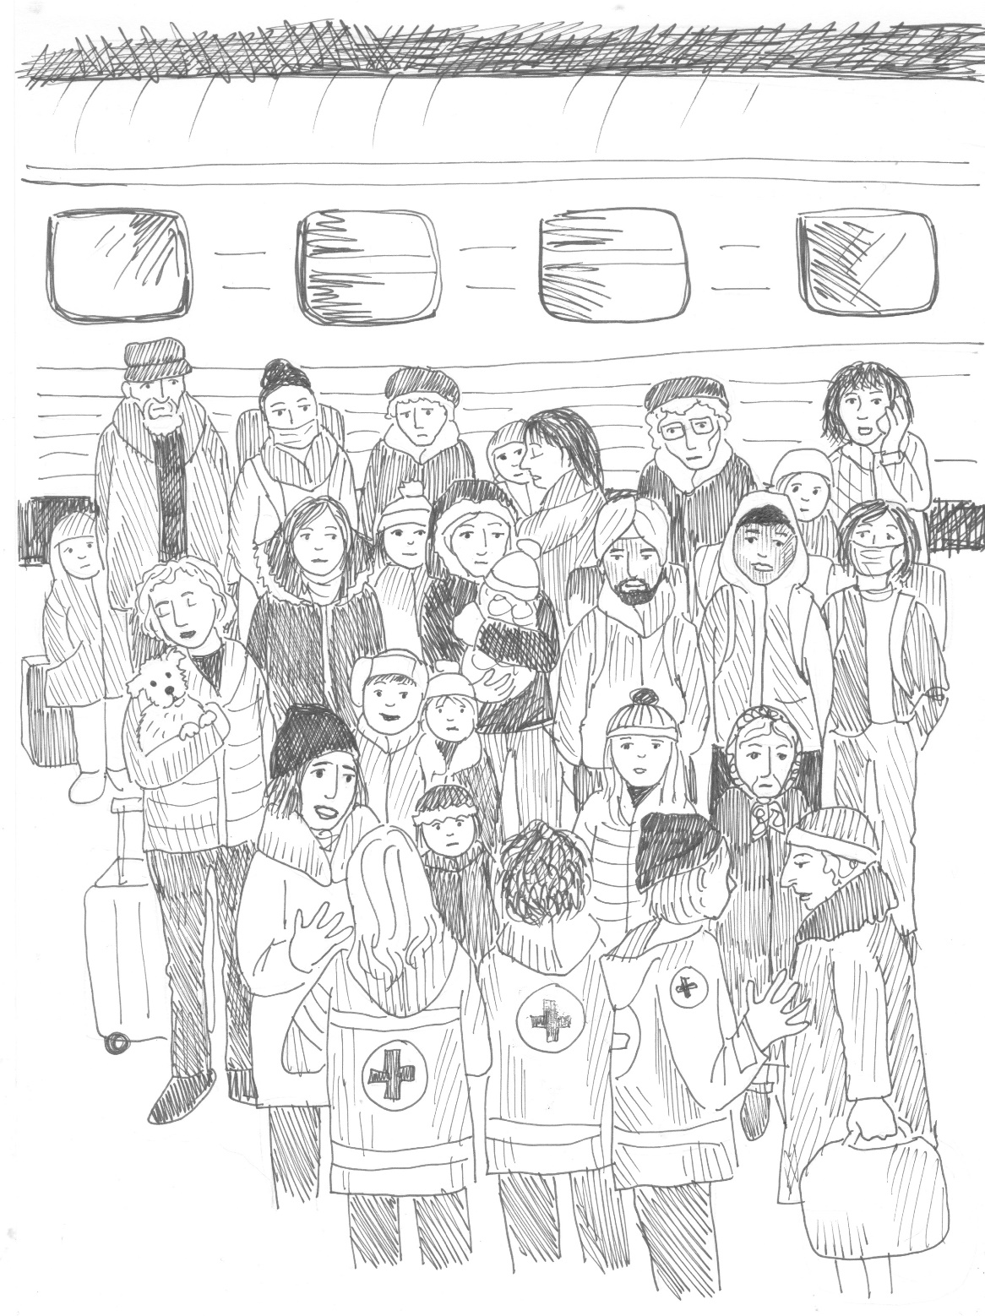
Кому нужна ППП?
Важно помнить!
Не все люди нуждаются в ППП!
CARL WHETHAM / IFRC
Notes:
(Прежде чем высказать свое мнение, спросите участников: «Как вы думаете, кому нужна ППП?»)
ППП может помочь любому, кто попал в беду.
Однако не каждый, кто находится в бедственном положении, может нуждаться или хотеть получить ППП.
Некоторые люди могут справиться со сложными ситуациями самостоятельно или с помощью других людей, не нуждаются в вашей помощи.
ППП может помочь людям, переживающим личные кризисы, в том числе социальные проблемы или проблемы со здоровьем.
Это также важная часть более масштабных мер реагирования на стихийные бедствия, конфликты, насилие или вынужденную миграцию.
***
(Ask participants before giving your input “Who do you think needs PFA?”)
PFA can be of help to anyone in distress.
However, not everyone who is in distress may need or want PFA.
Some people can manage difficult situations on their own or with help from others and may not need your help.
PFA can help people who are going through personal crises, including social or health challenges.
It is also an important part of larger scale responses to disasters, conflict and violence and forced migration.

Slide 18
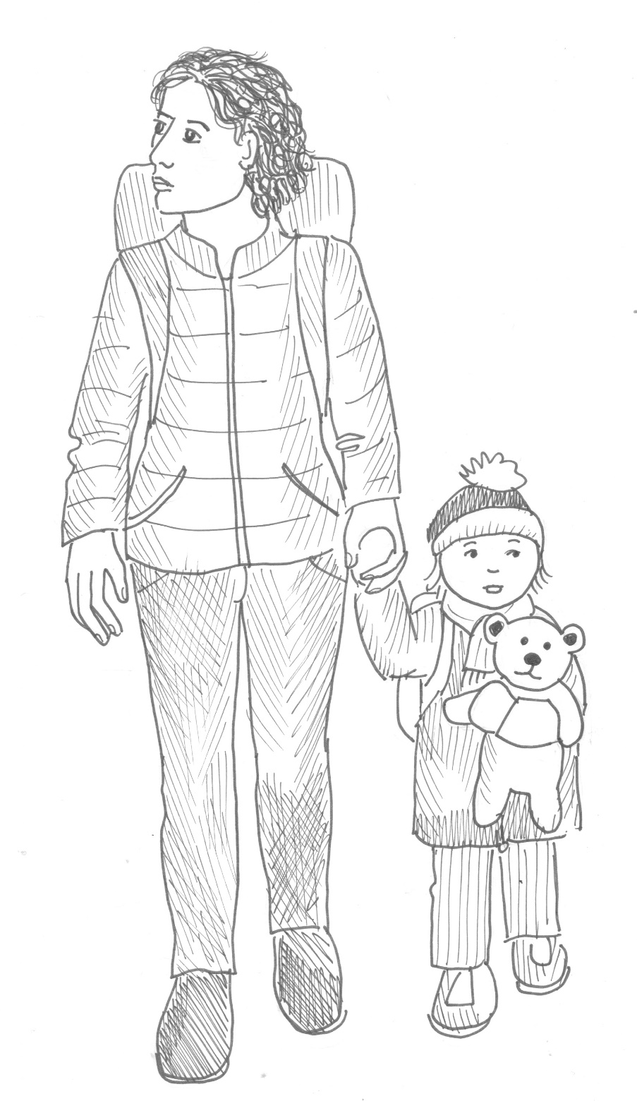
Когда нужно оказывать первую психологическую помощь?
CARL WHETHAM / IFRC
Notes:
Как вы думаете, в каких случаях ППП может помочь?
[Попросите участников дать ответ на этот вопрос, подняв руку]

Slide 19
Когда мы оказываем ППП?
Когда кто-то чем-то очень расстроен
Во время, сразу после, через какой-то промежуток времени после случившегося
Срочно и не срочно
Кризис личный или более широкий
CARL WHETHAM / IFRC
Notes:
Простой ответ – когда человек испытывает стресс.
Это может быть во время стрессовой ситуации — например, когда кто-то переживает судьбоносное событие, такое как развод.
Это может быть сразу после того, как что-то произошло, например, после того, как кто-то услышал какие-то пугающие новости или попал в автомобильную аварию.
Могут пройти недели, месяцы или даже годы после травмирующего события - что-то может возродить ощущение беды. [Важно подчеркнуть это!]
Навыки PFA могут помочь в чрезвычайных и обычных ситуациях, а также в личных или общественных кризисах.
Важно точно определить, находится ли человек в состоянии стресса, и нуждается ли он в вашей помощи и хочет ли он этого.
***
It can be during a stressful situation – for example while someone is going through a life changing event, such as a divorce.
It can be immediately after something has happened, for example after someone has heard some stressful news, or been in a car accident.
It can be weeks after an event has taken place, or even months or years, if something reactivates feelings of distress. [It is really good to stress this point!]
PFA skills can help in emergency and non-emergency situations, and in personal or public crises.
The key factor to consider is whether a person is in distress, and if the person needs and wants your help.

Slide 20
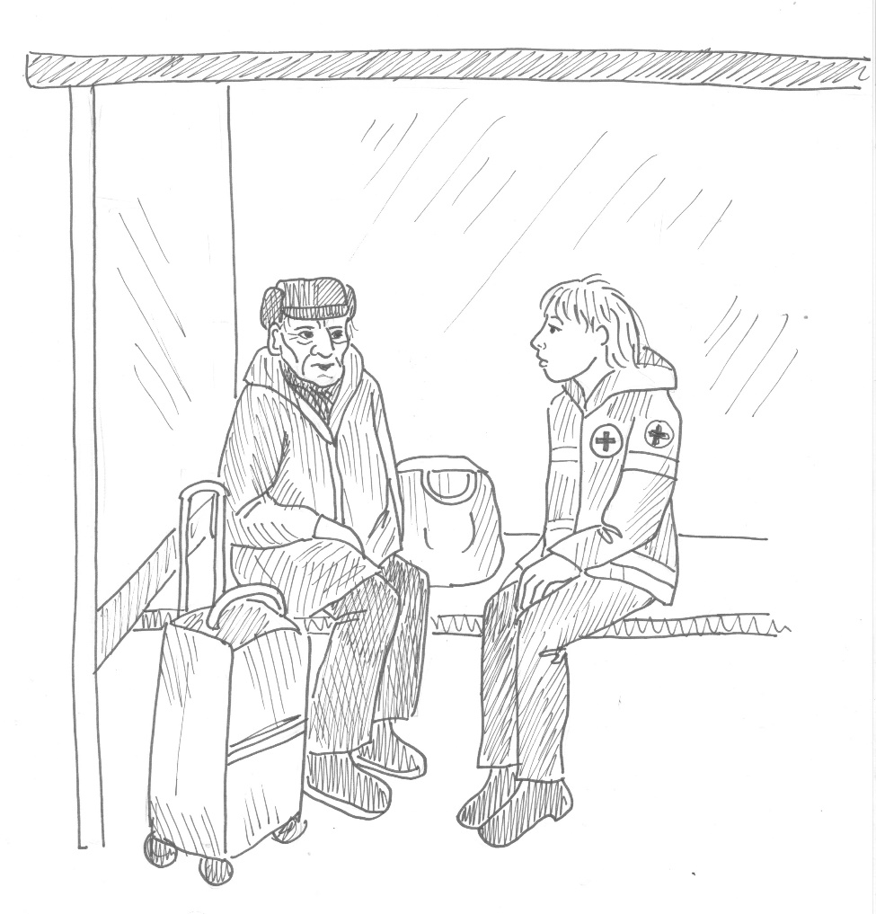
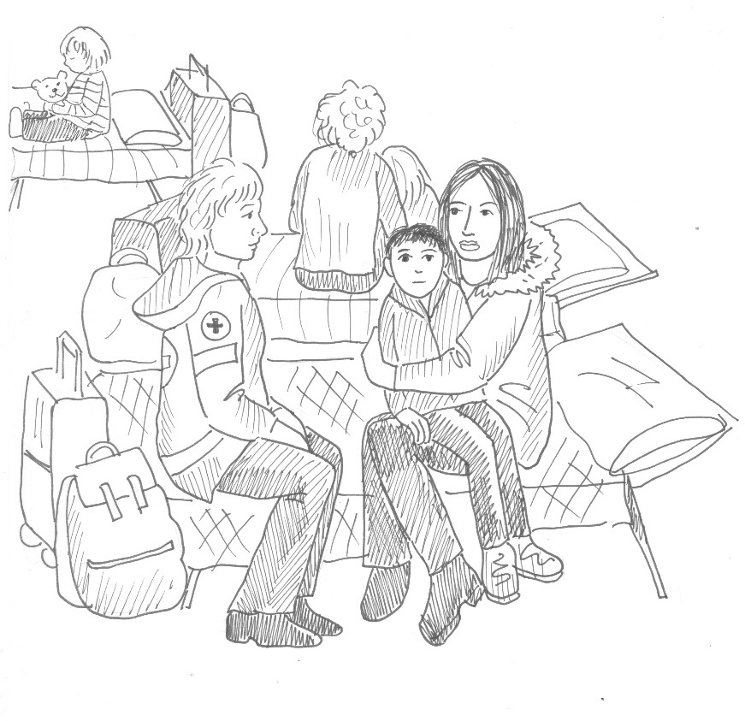
Где можно оказывать ППП?
CARL WHETHAM / IFRC
Notes:
Как вы думаете, где можно оказывать первую психологическую помощь?
[Попросите участников поделиться мнением, подняв руки]
Вы можете оказать ППП в любом месте, где вы и человек в беде, находитесь в безопасности.
Если возможно, лучше всего предоставлять PFA в уединенной обстановке, где человек, попавший в беду, может чувствовать себя комфортно, спокойно рассказать о проблемах, с которыми он сталкивается.
Если это невозможно, стоит попытаться поговорить с человеком немного в стороне от других, чтобы вас не слышали.
Если вы разговариваете с ребенком или с кем-то, кто сидит на земле, Вам лучше тоже присесть, чтобы быть на одном уровне с собеседником.
В стрессовом состоянии, человек может испытывать дискомфорт, общаясь с кем-то, стоящим над ним.
***
Where do you think you can provide PFA to someone?
[Ask for input from participants by raising their hands]
You can provide PFA in any location where you and the person in distress are both safe.
If possible, it is best to provide PFA in a private setting, where the person in distress can feel comfortable sharing the challenges they are facing.
If this is not possible, it is good to try to talk with the person a little away from others, to give them as much privacy as possible.
If you are talking with a child, or someone who is sitting on the ground, it is good practice to also sit on the ground with them, or crouch down so you are at the same levels as them.
It can be intimidating for a person in distress to talk with someone who is hovering above them.

Slide 21
НЕ НАВРЕДИ
Безопасность
Не допускайте, чтобы люди еще больше чем-то рисковали из-за ваших действий.
Убедитесь со всей скрупулёзностью, что люди, которым вы помогаете находятся в безопасности и им не угрожают никакие физические или психологические травмы.
Уважение человеческого достоинства
Относитесь к людям с уважением и в соответствии с их культурными и социальными нормами.
Права
Убедитесь, что у всех людей есть доступ к помощи и нет дискриминации.
Помогите людям заявить о своих правах и оценить возможность получить помощь.
Старайтесь максимально защищать интересы тех, кому помогаете.
Psychological First Aid
CARL WHETHAM / IFRC
Notes:
ППП – это методика помощи в кризисных ситуациях, основанная на главном принципе «НЕ НАВРЕДИ», которому мы всегда следуем, оказывая психологическую и психосоциальную поддержку.
Чтобы не принести больше вреда, обращайте внимание на то, что наша помощь обеспечивает безопасность, уважает достоинство и соблюдение прав личности.
Это значит, что мы должны стремиться к следующему:
Не допускать, чтобы люди еще больше чем-то рисковали из-за наших действий. Убедиться, что люди, которым мы помогаем находятся вне опасности каких-либо физических или психологических травм.
Чтобы не оскорбить достоинство человека, мы относимся к нему с уважением, в соответствии с его культурными и социальными нормами.
Обеспечивая права, мы добиваемся, чтобы человек имел доступ к помощи без какой-либо дискриминации. Кроме того, помогаем ему заявить о своих правах и доступности помощи.
И мы всегда действуем исключительно в интересах того, кому помогаем.
НЕ НАВРЕДИ
Безопасность
Не допускайте, чтобы люди еще больше чем-то рисковали из-за ваших действий.
Убедитесь со всей скрупулёзностью, что люди, которым вы помогаете находятся в безопасности и оберегайте их от физических и психологических травм.
Уважение человеческого достоинства
Обращайтесь к людям с уважением и в соответствии с их культурными и социальными нормами.
Права
Убедитесь, что у всех людей есть доступ к помощи и нет дискриминации.
Помогите людям заявить о своих правах и оценить доступную помощь.
***
PFA is a method of helping people in distress that is based on the fundamental principle of DO NO HARM that we always follow in Mental Health and Psychosocial Support responses.
To ensure that we do no harm, we pay attention to offering help that promotes safety, dignity and is rights based.
This means that we make efforts to
Avoid putting people at further risk as a result of our actions, and do everything we can to ensure the people we are helping are safe, and protected from physical or psychological harm.
Concerning dignity, it means always treating people with respect and in accordance with their cultural and social norms.
Fulfilling people’s rights involves making sure people can access help fairly and without discrimination. It also means helping people to claim their rights and access available support.
And we always act only in the best interest of any person we encounter.

Slide 22
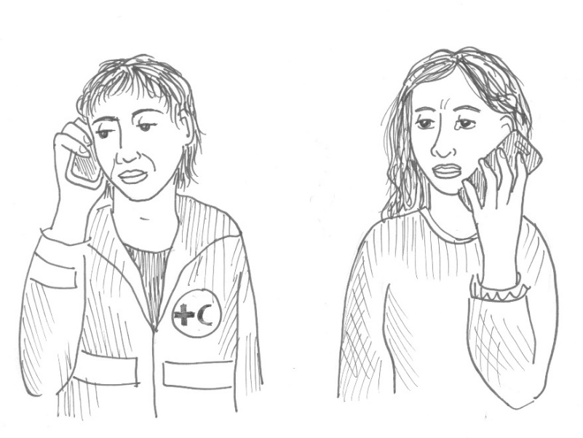
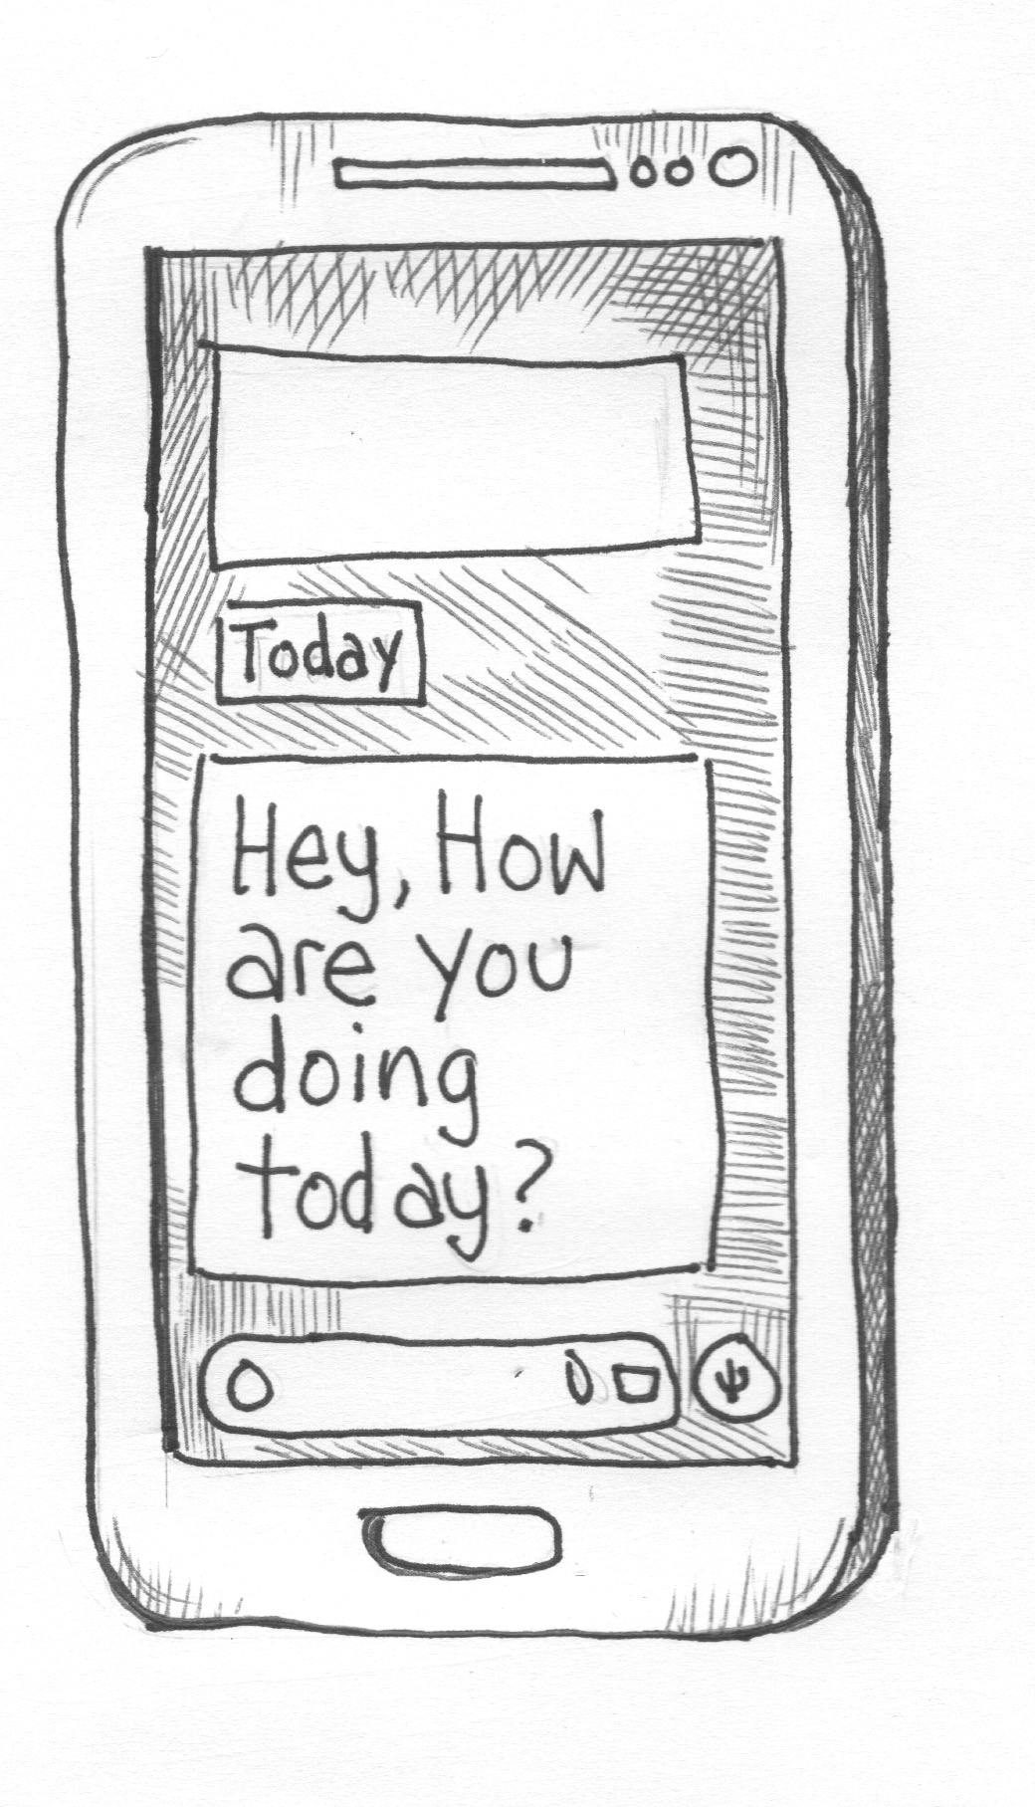
Как оказывать ППП
Личная встреча
Телефонный звонок
Видео-звонок
SMS/WhatsApp/Мессенджер
CARL WHETHAM / IFRC
Notes:
Есть много способов поддержать человека в беде.
Это можно сделать при личной встрече, или в разговоре по телефону, по видео-звонку или в короткой записке по телефону.
***
There are many ways we can support someone who is in distress and provide. It can be face-to-face, or it can be remote support through phone calls, videos calls, and short messages on the phone.

Slide 23
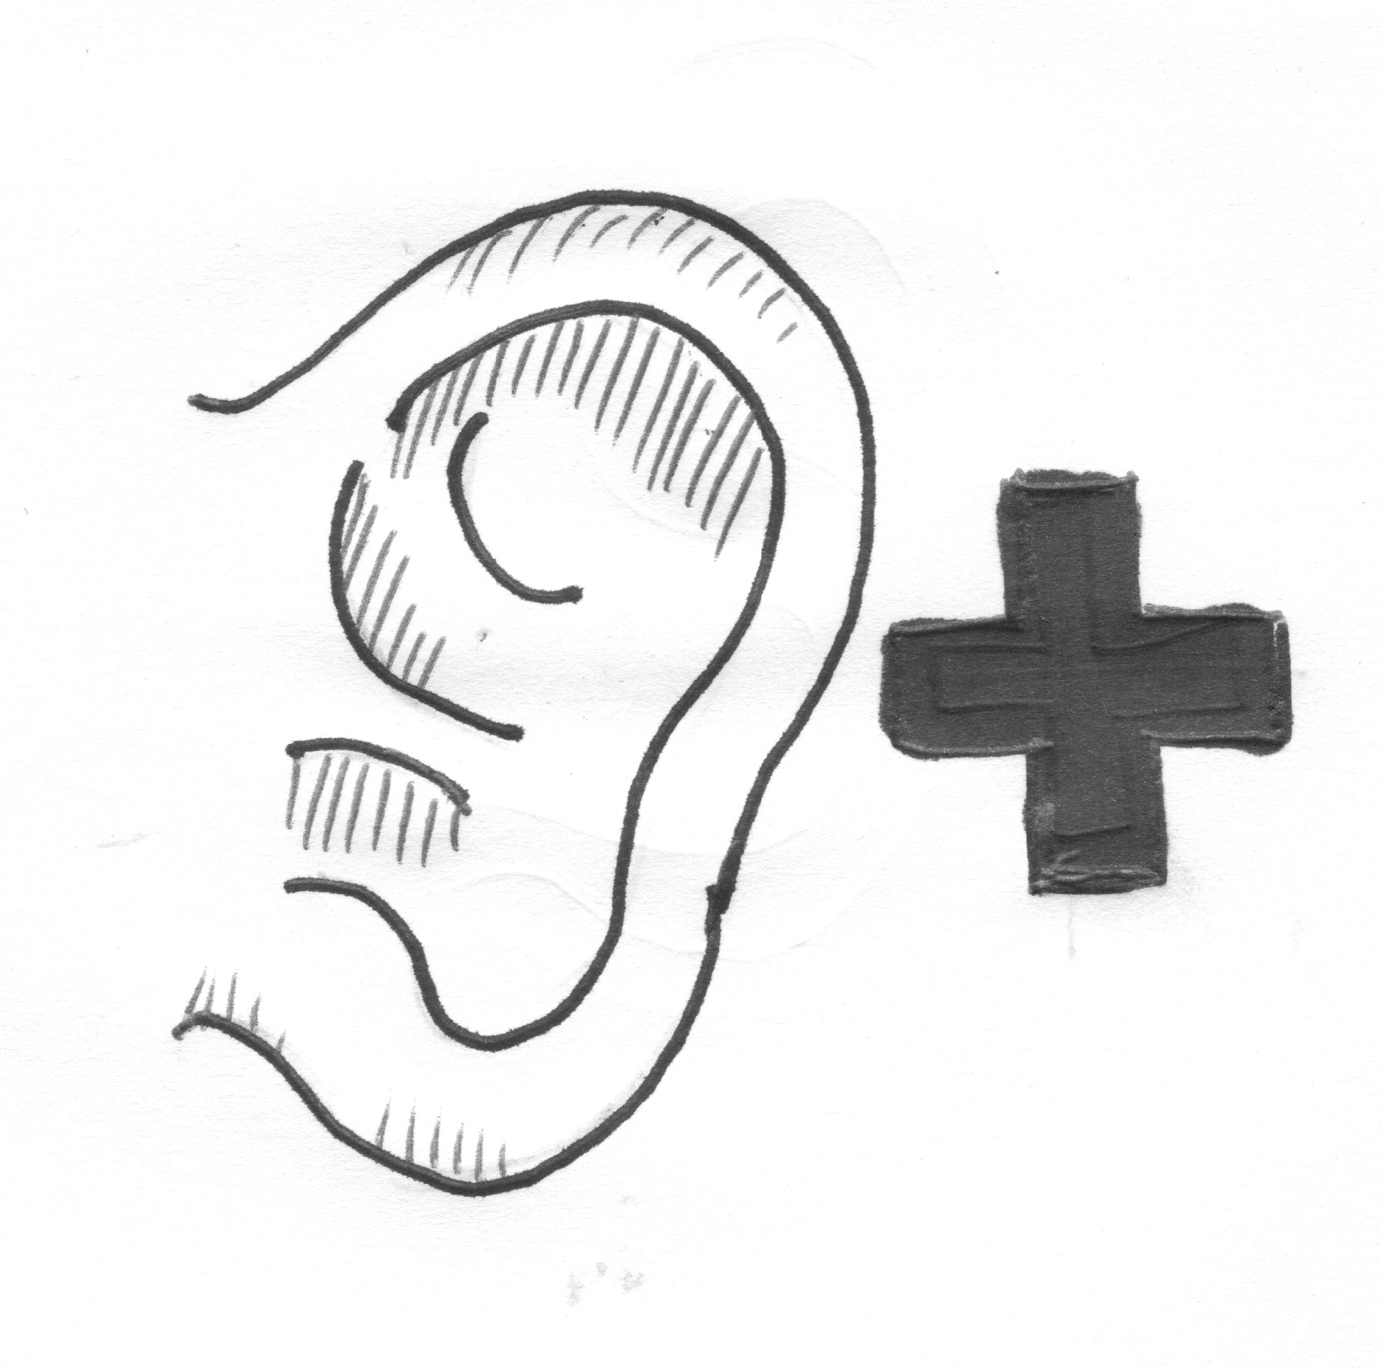
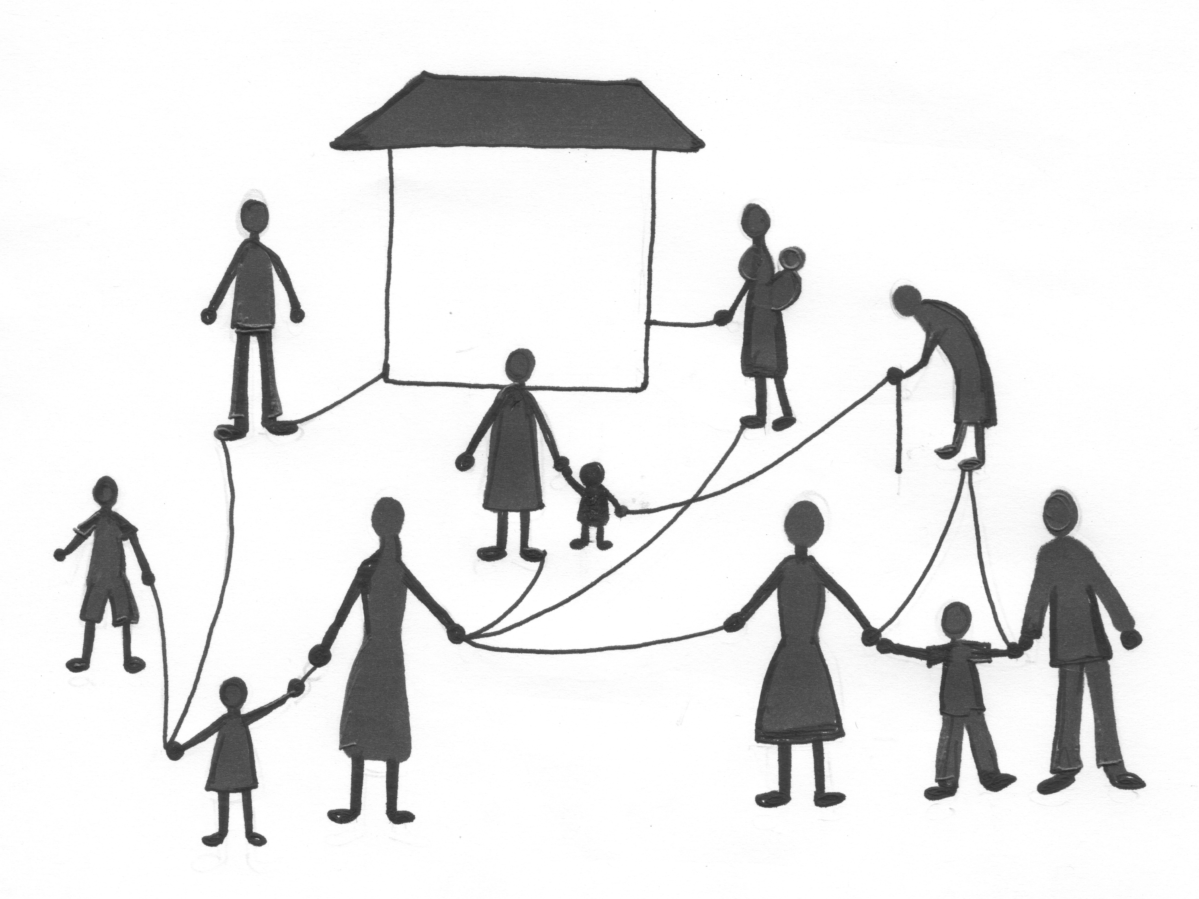
СМОТРИ
Принципы оказания ППП
СЛУШАЙ
СВЯЗЫВАЙ*
CARL WHETHAM / IFRC
*Дать контакты, направить в другие службы и организации
Notes:
В основе ППП лежат три главных принципа – смотри (видеть, замечать), слушай (ср. можно слушать и не слышать), связывай/соединяй. Такой подход был разработан Всемирной организацией здравоохранения и используется многими гуманитарными организациями во всем мире.
Сегодня мы рассмотрим, что значит каждый из этих принципов.
***
PFA is based on the three action principles of Look, Listen and Link. This model and approach to PFA was developed by the World Health Organization, and is used by many humanitarian actors throughout the world.
We will look at what each of these action principles involve.

Slide 24
Старайся увидеть
что случилось и что происходит
кому нужна помощь
какие есть риски по безопасности
есть ли физические травмы
какие есть срочные потребности в самом необходимом
эмоциональные реакции
CARL WHETHAM / IFRC
Notes:
Первый принцип СМОТРИ подразумевает оценку ситуации, чтобы выяснить, кто нуждается в помощи, каковы риски безопасности и есть ли какие-либо телесные повреждения.
Сюда относится и удовлетворение любых насущных потребностей, таких как, например, одеяло или стакан воды, чтобы помочь человеку почувствовать себя в безопасности и комфортно. СМОТРИ – это и о наблюдении за/определении эмоциональных реакций.
***
The first action principle LOOK involves assessing the situation to find out who needs help, what the safety and security risks are and if there are any physical injuries.
It also involves attending to any immediate basic and practical needs, such as providing the person in distress with a blanket, or a glass of water, to help them feel safe and comfortable.
LOOK also involves observing and identifying emotional reactions.

Slide 25
Обычные реакции
Какие вы можете назвать обычные реакции людей, находящихся в кризисной ситуации, в ситуации конфликта или неопределенности?
Работа в группах.
Обсудите и запишите различные реакции людей, которые попали в ситуацию конфликта или неопределенности.
Обсудите реакции физические, поведенческие, эмоциональные, когнитивные и духовные.
CARL WHETHAM / IFRC
Notes:
5 минут на работу в группах. У каждой группы максимум 2 минуты на презентацию – всего 15 минут.
***
5 minutes to work on task, each group has max 2 mins to present – 15 mins in total

Slide 26
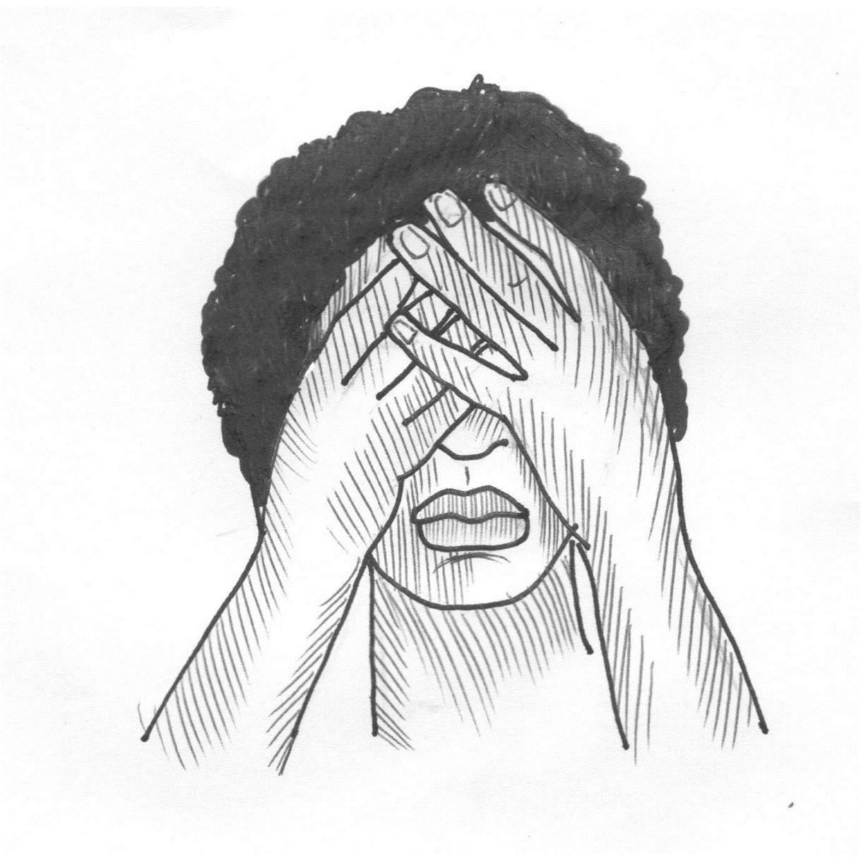
Симптомы и признаки дистресса
Физические
CARL WHETHAM / IFRC
Notes:
Какие физические признаки дистресса Вы знаете?
Это могут быть симптомы, которые проявляются у Вас, когда Вы испытываете стресс, или которые, как вы знаете, бывают у других людей.
(Сначала спросите участников об их вкладе, и когда они сделают все свои вклады, затем нажмите, чтобы показать свой список, и объясните, что это то, о чем вы думали до тренинга, некоторые из них, возможно, уже были упомянуты участниками).
Вот некоторые примеры:
Проблемы со сном
Проблемы с желудком (диарея, тошнота)
Дрожь
Потливость
Учащенное сердцебиение
Чувство усталости
Мышечный тремор и напряжение
Боль в спине и шее из-за мышечного напряжения
Головная боль
Невозможность расслабиться и отдохнуть
Пугливость
***
What are some physical signs of distress that you know of? This can be symptoms you know you have when you are stressed, or that you know others have.
(First ask participants for their contributions, and when they have given all their contributions, then click to show your list and explain these are the things you thought of before the training, some may already have been mentioned by participants).
Here are the ones I thought of:
Problems with sleeping
Stomach problems like diarrhea or nausea
Shaking
Sweating
Rapid heart rate
Feeling very tired
Muscle tremors and tension
Back and neck pain due to muscle tension
Headaches
Inability to relax and rest
Being frightened very easily

Slide 27
Симптомы и признаки дистресса
Физические
Проблемы со сном
Проблемы с желудком (диарея, тошнота)
Дрожь
Потливость
Учащенное сердцебиение
Учащенное дыхание
Чувство усталости
Мышечный тремор и напряжение
CARL WHETHAM / IFRC
Notes:
Какие физические признаки дистресса Вы знаете?
Это могут быть симптомы, которые проявляются у Вас, когда Вы испытываете стресс, или которые, как вы знаете, бывают у других людей.
(Сначала спросите участников об их вкладе, и когда они сделают все свои вклады, затем нажмите, чтобы показать свой список, и объясните, что это то, о чем вы думали до тренинга, некоторые из них, возможно, уже были упомянуты участниками).
Вот те, о которых подумал я:
Проблемы со сном
Проблемы с желудком (диарея, тошнота)
Дрожь
Потливость
Учащенное сердцебиение
Чувство усталости
Мышечный тремор и напряжение
Боль в спине и шее из-за мышечного напряжения
Головная боль
Невозможность расслабиться и отдохнуть
Пугливость
***
What are some physical signs of distress that you know of? This can be symptoms you know you have when you are stressed, or that you know others have.
(First ask participants for their contributions, and when they have given all their contributions, then click to show your list and explain these are the things you thought of before the training, some may already have been mentioned by participants).
Here are the ones I thought of:
Problems with sleeping
Stomach problems like diarrhea or nausea
Shaking
Sweating
Rapid heart rate
Feeling very tired
Muscle tremors and tension
Back and neck pain due to muscle tension
Headaches
Inability to relax and rest
Being frightened very easily

Slide 28
Поведенческие
Симптомы и признаки дистресса
CARL WHETHAM / IFRC
Notes:
Какие вы можете назвать поведенческие признаки дистресса?
Это могут быть симптомы, которые вы замечали у себя, когда испытываете стресс, или которые, как вы знаете, бывают у других людей.
(Сначала попросите высказаться участников. Когда они сделают свои сообщения, покажите свой список, и объясните, что это то, о чем вы думали до тренинга, некоторые из них, возможно, уже были упомянуты участниками).
Вот некоторые примеры:
Крик
Плач
Безудержный смех
Неподвижность
Неспособность усидеть/устоять на месте
Переедание или недоедание
Повышенная бдительность
Агрессия и словесные выплески
Уход и изоляция
Рискованное поведение (например, агрессивное вождение)
Курение
Апатия
Употребление алкоголя или наркотиков
Компульсивное поведение, т.е. нервные тики или хождение взад-вперед
***
What are some behavioural signs of distress that you know of? This can be symptoms you know you have when you are stressed, or that you know others have.
(First ask participants for their contributions, and when they have given all their contributions, then click to show your list and explain these are the things you thought of before the training, some may already have been mentioned by participants).
Here are examples you can use:
Screaming
Crying
Laughing uncontrollably
Not moving
Unable to keep still
Over-eating or under-eating
Hyper-alertness
Aggression and verbal outbursts
Withdrawal and isolation
Risk-taking e.g. driving recklessly
Increased smoking
Having no energy at all
Alcohol or drug use
Compulsive behaviour, i.e. nervous tics and pacing

Slide 29
Поведенческие
Симптомы и признаки дистресса
Крик
Плач
Безудержный смех
Неподвижность или апатия
Неспособность усидеть/устоять на месте
Переедание или недоедание
Повышенная бдительность
Агрессия и словесные выплески
Уход и изоляция
Рискованное поведение (например, агрессивное вождение)
Курение
Употребление алкоголя или наркотиков
Компульсивное поведение, т.е. нервные тики или хождение взад-вперед
CARL WHETHAM / IFRC
Notes:
Какие вы можете назвать поведенческие признаки дистресса?
Это могут быть симптомы, которые вы замечали у себя, когда испытываете стресс, или которые, как вы знаете, бывают у других людей.
(Сначала попросите высказаться участников. Когда они сделают свои сообщения, покажите свой список, и объясните, что это то, о чем вы думали до тренинга, некоторые из них, возможно, уже были упомянуты участниками).
Вот некоторые примеры:
Крик
Плач
Безудержный смех
Неподвижность
Неспособность усидеть/устоять на месте
Переедание или недоедание
Повышенная бдительность
Агрессия и словесные выплески
Уход и изоляция
Рискованное поведение (например, агрессивное вождение)
Курение
Апатия
Употребление алкоголя или наркотиков
Компульсивное поведение, т.е. нервные тики или хождение взад-вперед
***
What are some behavioural signs of distress that you know of? This can be symptoms you know you have when you are stressed, or that you know others have.
(First ask participants for their contributions, and when they have given all their contributions, then click to show your list and explain these are the things you thought of before the training, some may already have been mentioned by participants).
Here are examples you can use:
Screaming
Crying
Laughing uncontrollably
Not moving
Unable to keep still
Over-eating or under-eating
Hyper-alertness
Aggression and verbal outbursts
Withdrawal and isolation
Risk-taking e.g. driving recklessly
Increased smoking
Having no energy at all
Alcohol or drug use
Compulsive behaviour, i.e. nervous tics and pacing

Slide 30
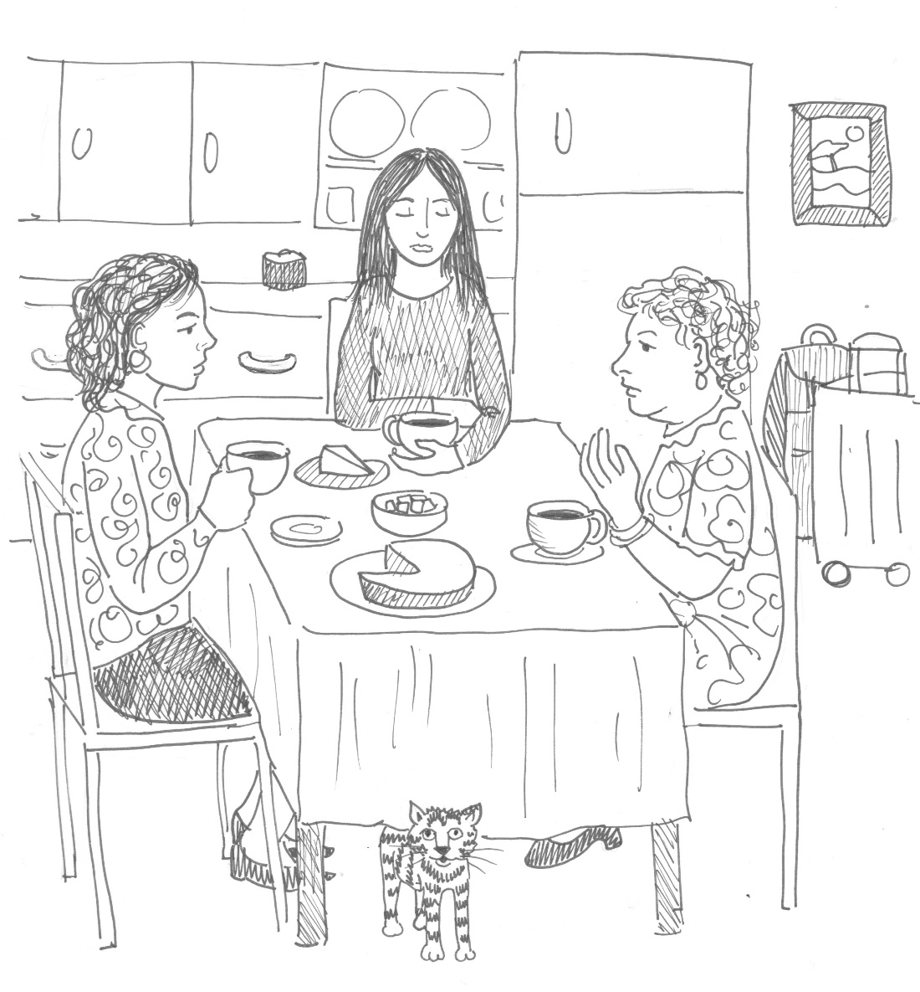
Эмоциональные
Симптомы и признаки дистресса
CARL WHETHAM / IFRC
Notes:
Какие вы можете назвать эмоциональные признаки дистресса?
Это могут быть симптомы, которые вы замечали у себя, когда испытываете стресс, или которые, как вы знаете, бывают у других людей.
(Сначала попросите высказаться участников. Когда они сделают свои сообщения, покажите свой список, и объясните, что это то, о чем вы думали до тренинга, некоторые из них, возможно, уже были упомянуты участниками).
Вот некоторые примеры:
Шок
Страх
Злость
Грусть
Беспокойство
Отсутствие эмоций
Повышенная эмоциональность
Перепады настроения: в один момент чувствуешь себя счастливым, а в другой — несчастным.
Раздражительность
***
What are some emotional signs of distress that you know of? This can be symptoms you know you have when you are stressed, or that you know others have.
(First ask participants for their contributions, and when they have given all their contributions, then click to show your list and explain these are the things you thought of before the training, some may already have been mentioned by participants).
Here are the ones I thought of:
Shock
Fear
Anger
Sadness
Anxiety
Not feeling any emotions
Mood swings: feeling happy one moment and sad the next moment
Feeling over-emotional
Being quickly irritated

Slide 31
Эмоциональные
Симптомы и признаки дистресса
Шок
Страх
Злость
Грусть
Беспокойство
Отсутствие эмоций
Повышенная эмоциональность
Перепады настроения: в один момент чувствуешь себя счастливым, а в другой — несчастным.
Раздражительность
CARL WHETHAM / IFRC
Notes:
Какие вы можете назвать эмоциональные признаки дистресса?
Это могут быть симптомы, которые вы замечали у себя, когда испытываете стресс, или которые, как вы знаете, бывают у других людей.
(Сначала попросите высказаться участников. Когда они сделают свои сообщения, покажите свой список, и объясните, что это то, о чем вы думали до тренинга, некоторые из них, возможно, уже были упомянуты участниками).
Вот некоторые примеры:
Шок
Страх
Злость
Грусть
Беспокойство
Отсутствие эмоций
Повышенная эмоциональность
Перепады настроения: в один момент чувствуешь себя счастливым, а в другой — несчастным.
Раздражительность
***
What are some emotional signs of distress that you know of? This can be symptoms you know you have when you are stressed, or that you know others have.
(First ask participants for their contributions, and when they have given all their contributions, then click to show your list and explain these are the things you thought of before the training, some may already have been mentioned by participants).
Here are the ones I thought of:
Shock
Fear
Anger
Sadness
Anxiety
Not feeling any emotions
Mood swings: feeling happy one moment and sad the next moment
Feeling over-emotional
Being quickly irritated

Slide 32
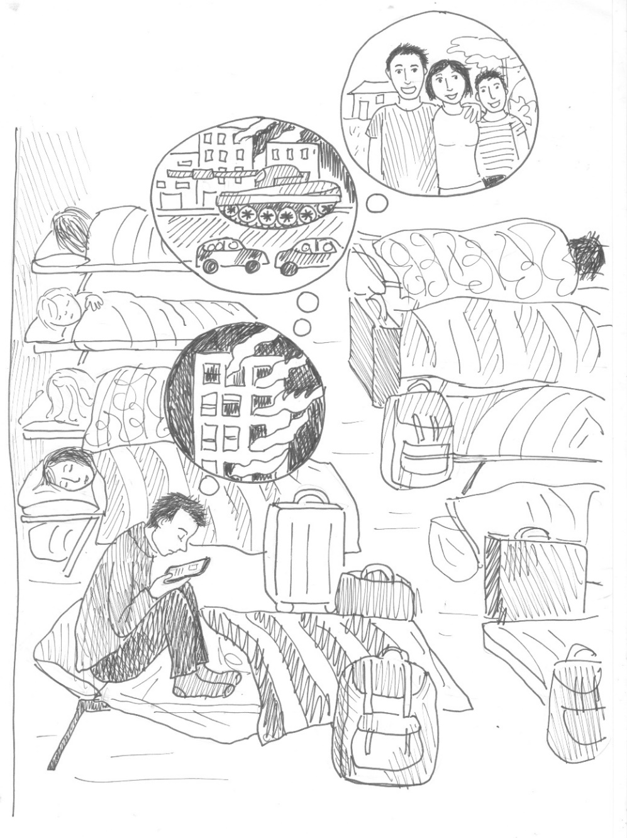
Когнитивные
Симптомы и признаки дистресса
CARL WHETHAM / IFRC
Notes:
Какие вы можете назвать когнитивные признаки дистресса?
Это могут быть симптомы, которые вы замечали у себя, когда испытываете стресс, или которые, как вы знаете, бывают у других людей.
(Сначала попросите высказаться участников. Когда они сделают свои сообщения, покажите свой список, и объясните, что это то, о чем вы думали до тренинга, некоторые из них, возможно, уже были упомянуты участниками).
Вот некоторые примеры:
Плохая концентрация внимания
Растерянность
Спутанность мыслей
Потеря памяти
Трудно принимать решения
Сны или кошмары
Навязчивые мысли
***
What are some cognitive signs of distress that you know of? This can be symptoms you know you have when you are stressed, or that you know others have.
(First ask participants for their contributions, and when they have given all their contributions, then click to show your list and explain these are the things you thought of before the training, some may already have been mentioned by participants).
Here are the ones I thought of:
Poor concentration
Feeling confused
Disorganised thoughts
Forgetting things quickly
Difficult making decisions
Dreams or nightmares
Intrusive and involuntary thoughts

Slide 33
Когнитивные
Симптомы и признаки дистресса
Плохая концентрация внимания
Растерянность
Спутанность мыслей
Потеря памяти
Трудно принимать решения
Сны или кошмары
Навязчивые мысли
CARL WHETHAM / IFRC
Notes:
Какие вы можете назвать когнитивные признаки дистресса?
Это могут быть симптомы, которые вы замечали у себя, когда испытываете стресс, или которые, как вы знаете, бывают у других людей.
(Сначала попросите высказаться участников. Когда они сделают свои сообщения, покажите свой список, и объясните, что это то, о чем вы думали до тренинга, некоторые из них, возможно, уже были упомянуты участниками).
Вот некоторые примеры:
Плохая концентрация внимания
Растерянность
Спутанность мыслей
Потеря памяти
Трудно принимать решения
Сны или кошмары
Навязчивые мысли
***
What are some cognitive signs of distress that you know of? This can be symptoms you know you have when you are stressed, or that you know others have.
(First ask participants for their contributions, and when they have given all their contributions, then click to show your list and explain these are the things you thought of before the training, some may already have been mentioned by participants).
Here are the ones I thought of:
Poor concentration
Feeling confused
Disorganised thoughts
Forgetting things quickly
Difficult making decisions
Dreams or nightmares
Intrusive and involuntary thoughts

Slide 34
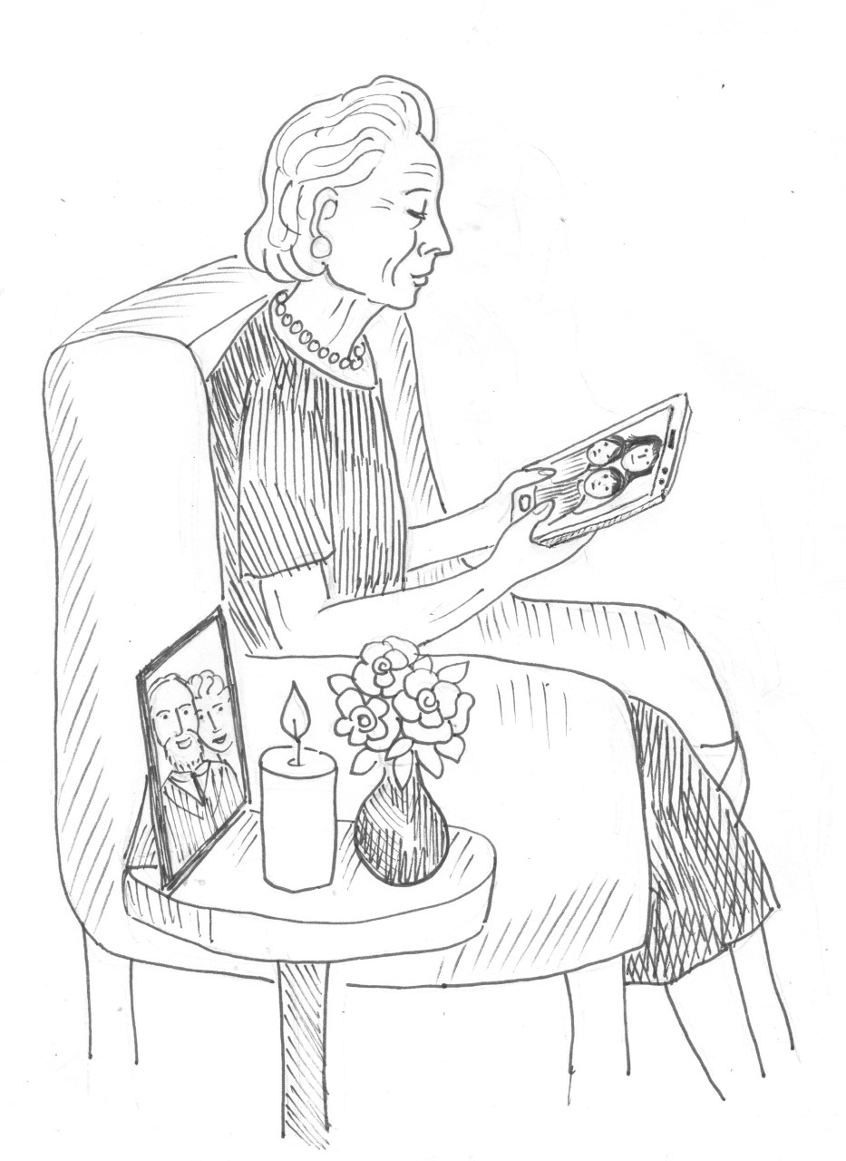
Духовные
Симптомы и признаки дистресса
CARL WHETHAM / IFRC
Notes:
Какие вы можете назвать духовные признаки дистресса?
Это могут быть симптомы, которые вы замечали у себя, когда испытываете стресс, или которые, как вы знаете, бывают у других людей.
(Сначала попросите высказаться участников. Когда они сделают свои сообщения, покажите свой список, и объясните, что это то, о чем вы думали до тренинга, некоторые из них, возможно, уже были упомянуты участниками).
Вот те, о которых подумал я:
Опустошенность
Потеря смысла
Чувство разочарования и потеря надежды
Мысли, что в жизни все хуже и хуже
Сомнения
Гнев на Бога
Отчуждение и потеря чувства сопричастности
What are some spiritual signs of distress that you know of? This can be symptoms you know you have when you are stressed, or that you know others have.
(First ask participants for their contributions, and when they have given all their contributions, then click to show your list and explain these are the things you thought of before the training, some may already have been mentioned by participants).
Here are the ones I thought of:
Feelings of emptiness
Loss of meaning
Feeling discouraged and loss of hope
Increasingly negative about life
Doubt
Anger at God
Alienation and loss of sense of connection

Slide 35
Духовные
Симптомы и признаки дистресса
Опустошенность
Потеря смысла
Чувство разочарования и потеря надежды
Все больше негатива о жизни
Сомнения
Гнев на Бога
Отчуждение и потеря чувства сопричастности
CARL WHETHAM / IFRC
Notes:
Какие вы можете назвать духовные признаки дистресса?
Это могут быть симптомы, которые вы замечали у себя, когда испытываете стресс, или которые, как вы знаете, бывают у других людей.
(Сначала попросите высказаться участников. Когда они сделают свои сообщения, покажите свой список, и объясните, что это то, о чем вы думали до тренинга, некоторые из них, возможно, уже были упомянуты участниками).
Вот те, о которых подумал я:
Опустошенность
Потеря смысла
Чувство разочарования и потеря надежды
Все больше негатива о жизни
Сомнения
Гнев на Бога
Отчуждение и потеря чувства сопричастности
What are some spiritual signs of distress that you know of? This can be symptoms you know you have when you are stressed, or that you know others have.
(First ask participants for their contributions, and when they have given all their contributions, then click to show your list and explain these are the things you thought of before the training, some may already have been mentioned by participants).
Here are the ones I thought of:
Feelings of emptiness
Loss of meaning
Feeling discouraged and loss of hope
Increasingly negative about life
Doubt
Anger at God
Alienation and loss of sense of connection

Slide 36
Реакции обычные и тяжелые
CARL WHETHAM / IFRC
Notes:
An important part of LOOK, is being able to identify common and severe reactions and what to do if severe reactions require immediate referral for further help.
Some people react more strongly than others, either due to the excessive stress they are feeling, or due to other influential factors, such as earlier experiences, levels of perceived threat or danger, or because of their chosen coping strategies. When reactions are more severe, they interfere with daily functioning and can lead to harm. It is important to be able to identify such reactions and to know what to do and who to refer to, if the person in distress needs immediate or urgent additional help.

Slide 37
Примеры тяжелых реакций
Не может спать больше недели, растерян, дезориентирован;
Не может нормально функционировать и заботиться о себе и своих близких (не ест, не пьет, не соблюдает чистоту);
Потерял контроль над своим поведением, непредсказуем, деструктивен
Грозиться навредить себе или окружающим
Начинает чрезмерно употреблять наркотики или алкоголь
Проявляет признаки хронического заболевания, требующего вмешательства специалистов.
Проявляет симптомы психического расстройства.
CARL WHETHAM / IFRC
Notes:
Примеры тяжелых реакций, требующих немедленного внимания и вмешательства:
Не может спать в течение недели или более, сбит с толку и дезориентирован.
Неспособность нормально функционировать и заботиться о себе или своей семье (например, не есть или не соблюдает чистоту)
Потеря контроля над своим поведением, стал непредсказуемым или деструктивным
угрожает причинить вред себе или другим
Если у человека проявляются какие-либо из этих признаков или симптомов,
помощник должен как можно скорее помочь человеку, находящемуся в бедственном положении, получить дополнительную помощь.
***
Examples of severe reactions that call for immediate attention and intervention and or referral include
Is unable to sleep for a week or more and is confused and disorientated
unable to function normally and care for themselves or their family (e.g. not eating or keeping clean)
has lost control over their behaviour and is unpredictable or destructive
threatens to harm themselves or others
If a person presents with any of these signs or symptoms, the helper should help the person in distress access additional help as soon as possible.

Slide 38
Видео 1. СМОТРИ
Просмотрите видеоклип и запишите, как помощник следовал принципу СМОТРИ во время разговора.
CARL WHETHAM / IFRC
Notes:
Представьте видео и попросите участников обратить внимание на то, какие действия совершал помощник в соответствии с принципом СМОТРИ.
[Покажите первый видео/аудио-клип – ВВЕДНИЕ, где помощник задает несколько вопросов, чтобы получить более полное представление о том, что происходит и как себя чувствует человек].
***
Introduce the video and ask them to pay attention to how I apply the LOOK actions –
[Show first video/audio clip that includes introduction where helper asks some questions to get a fuller picture of what is going on and how the person is].

Slide 39
СЛУШАЙ – это о том, как помогающий:
Представился;
обращает внимание и как активно слушает собеседника;
как принимает чувства другого человека;
как успокаивает расстроенного человека;
спрашивает его о том, что беспокоит и что требуется здесь и сейчас (в отличие от проблем в будущем);
Помогает найти решение самым насущным (здесь и сейчас) потребностям и проблемам.
Notes:
Этот принцип действия относится к тому, как помощник общается с человеком (людьми), попавшими в беду, с того момента, как они вступают с ними в контакт и начинают общаться. Принцип «Слушать» — изображен изображением уха со знаком «плюс» потому, что в нашем случае «СЛУШАТЬ» подразумевает нечто большее, чем просто воспринимать слова и звуки. Мы просто слушаем, мы слышим (Ср. можно слушать и не слышать). Слышать – значит не просто слушать, но и выражать отношение через свои действия. В ППП этот процесс мы называем поддерживающим общением или активным слушанием.
Через СЛУШАНИЕ можно успокоить человека, помочь ему найти решение его насущных потребностей и проблем.
***
This action principle refers to the way the helper communicates with the person(s) in distress from the moment they are in contact with and start to interact with them.
The reason the icon for Listen is an ear with a plus is the actions of LISTEN are more than only what we do with our ears. What we do with our ears is hearing. Listening involves a person’s attitude and behaviour, as well as hearing. Listen refers to how we communicate with others, and in PFA this refers to what we call supportive communication, and active listening.
LISTEN also refers to calming the person in distress and helping them find solutions to their immediate needs and problems.

Slide 40
Поддерживающее общение и активное слушание
CARL WHETHAM / IFRC
Notes:
Действия в формате СЛУШАТЬ опираются на навыки поддерживающего общения ППП и особенно на активное слушание.
Активное слушание — мощный навык, который может принести пользу во всех аспектах жизни, а не только в контексте оказания первой психологической помощи.
Активное слушание — это больше, чем просто слушать, что кто-то говорит.
Это навык общения, который является как вербальным, так и невербальным.
Попросите участников привести примеры невербального слушания?
Невербальное слушание проявляется через язык тела, зрительный контакт, пространство между двумя людьми, положение тела и сосредоточение внимания на другом человеке.
Если это видеозвонок, повернитесь лицом к человеку и покажите, что вы полностью сосредоточены на нём.
Некоторые показывают, что слушают, кивая или немного двигая головой.
Если речь идет о телефонном звонке, то это означает, что вы разговариваете в уединенной и тихой обстановке и время от времени что-то говорите звонящему, чтобы показать, что вы слушаете. Некоторые люди издают тихие звуки, такие как «ага» или «хм», чтобы показать, что они слушают, если человек говорит непрерывно.
Попросите участников привести примеры вербального слушания?
К вербальным способам активного слушания относятся: уточняющие вопросы, чтобы улучшить понимание ситуации; перефраз и резюме сказанного (чтобы подтвердить понимание), а также слова одобрения и поддержки.
***
LISTEN actions rely on the PFA skills of supportive communication and especially on active listening.
Active listening is a powerful skill that can benefit in all aspects of life, and not only in the context of psychological first aid.
Active listening is more than just hearing what someone says. It is a communication skill that is both verbal and nonverbal.
Ask participants of examples of how one can demonstrate nonverbal listening?
Nonverbal listening is demonstrated through body language, eye contact, the space between two people, body positioning and focusing on the other person.
If it is on a video call, facing the person and showing they have your full attention.
Some people show they are listening by nodding or moving their head a little.
If it is on a phone-call it is having the conversation in a private and quiet setting and responding to the caller every now and then to show you are listening. Some people make small noises, like uh-huh, or ‘hmm’ to show they are listening if a person talks for a while.
Ask participants of examples of how one can demonstrate verbal listening?
Verbal parts of active listening are asking questions to improve understanding of the situation; rephrasing and summarizing what the person has said in your own words (to ensure and confirm understanding) and being encouraging and supportive.

Slide 41
Как успокоить при стрессе
Какие вы знаете способы, как успокоить человека, находящегося в стрессовой ситуации?
Напишите Ваш ответ в чате
CARL WHETHAM / IFRC
Notes:
Теперь мы более подробно рассмотрим, как успокоить человека на расстоянии - это навык ППП, который может пригодиться, когда мы физически далеко друг от друга.
Сначала я хочу задать вам вопрос: какие вы знаете способы, как успокоить человека, находящегося в стрессовой ситуации?
[Попросите участников написать их ответы в чат)
***
Now we will look more closely at how to calm someone remotely, as this is a PFA skill that may come in handy during this time of physical distancing.
First, let me hear from you, what are some examples of ways you know that one can use to help calm someone down who is in distress?
[Ask participants to write their responses in the chat)

Slide 42
Как успокоить при стрессе
Видео 2. СЛУШАЙ
Просмотрите видеоклип и запишите, как помощник следовал принципу СЛУШАЙ во время разговора, и какие способы были использованы, чтобы успокоить собеседника?
CARL WHETHAM / IFRC
Notes:
Представьте видео и попросите участников обратить внимание на то, какие действия совершал помощник в соответствии с принципом СЛУШАЙ.
[Покажите второй видео/аудио-клип, где видно, как помощник использует разные способы успокоить человека)
Посмотрите следующую часть видео и скажите, есть ли какие-либо дополнительные методы успокоения, которые мы можем добавить в наш список. Записывайте ответы.
[Добавьте любые дополнительные методы успокоения в список, упомянутый группой, после просмотра видео.]
***
[Show a video clip or play an audio clip that demonstrates one or more ways of calming a person down.]
Have a look at the next part of the video, and see if there are any additional methods of calming we can add to our list that we don’t have yet.
[Add any additional methods of calming to the list mentioned by the group, after watching the video.]

Slide 43
Как успокоить при стрессе
говорите спокойным и мягким голосом;
старайтесь сохранять спокойствие;
дайте человеку понять, что вы его слушаете;
обратите внимание, нет ли физических повреждений и есть ли необходимость в медицинской помощи;
напомните человеку о своем намерении помочь и убедитесь что он/вы в безопасности;
предложите человеку «заземлиться» - сесть на край стула, кровати и поставить обе ступни прочно на землю;
предложите сделать несколько глубоких осознанных выдохов и вдохов животом.
CARL WHETHAM / IFRC
Notes:
Вот краткое изложение действий,, которые помогут вам успокоить человека. Эти методы можно использовать и при поддержке дистанционной.
говорите спокойным и мягким голосом;
старайтесь сохранять спокойствие;
дайте человеку понять, что вы его слушаете;
обратите внимание, нет ли физических повреждений и есть ли необходимость в медицинской помощи;
напомните человеку о своем намерении помочь и о том, что он в безопасности, если вы уверены, что так оно и есть;
предложите сделать несколько глубоких осознанных выдохов и вдохов животом;
предложите человеку «заземлиться» - сесть на край стула, кровати и поставить обе ступни прочно на землю.
***
Here is a summary of different things you can do to help calm someone in distress, and these are all methods you can use when supporting someone remotely.
keep the tone of your voice calm and soft
try to stay calm yourself
assure the person you are listening
explore physical symptoms and assess if there is a need for medical help
remind the person of your intent to help and that they are safe, if it is true
encourage calm and mindful breathing
encourage the person to ground with the earth or chair they are sitting on.

Slide 44
Связь – это тоже о помощи человеку в беде
Доступ к информации;
Связаться с близкими или со службами социальной поддержки;
Обсудить сиюминутные практические шаги/проблемы;
Доступ к/связь с другими службами помощи.
DIEGO CASTELLANOS/ECUADORIAN RED CROSS
Notes:
Помните, о чем мы говорили в начале занятия?
ППП редко стоит отдельно и обычно сопровождается другими видами помощи и поддержки.
Действия в парадигме СВЯЗЬ обычно имеют практические результаты. Они включают в себя предоставление информации и помощь людям в удовлетворении насущных основных потребностей, чтобы они могли лучше справляться со своей ситуацией. Роль помощника состоит в том, чтобы помочь человеку помочь самому себе и восстановить контроль над своей ситуацией.
Действия в рамках СВЯЗЬ включают в себя помощь человеку в доступе к информации, соединение с членами семьи и близким и социальной поддержкой, оказание помощи в решении практических проблем и получение доступа к другой помощи по мере необходимости.
Ключевой частью действий по СВЯЗИ является то, что помощник должен знать и понимать свои собственные ограничения с точки зрения того, какую помощь могут оказать предлагаемые контакты, и когда (и где) пострадавшим нужно обратиться за помощью к кому-то еще.
***
Remember what I said at the beginning of the orientation? PFA rarely stands alone, and is usually accompanied by other support.
The actions of LINK usually have practical outcomes. They include giving information, and helping people address immediate basic needs so they can cope better with their situation. The role of the helper is to help the person help themselves and to regain control of their situation.
LINK actions include helping a person access information, connecting someone in distress with loved ones and social support, providing help to tackle practical problems and to get access to other help as needed. An key part of LINK skills is for the helper to know and understand their own limits, in terms of what help they can provide, and when (and where) they need to refer for help to elsewhere.

Slide 45
Примеры тяжелых реакций
Не может спать больше недели, растерян, дезориентирован;
Не может нормально функционировать и заботиться о себе и своих близких (не ест, не пьет, не соблюдает чистоту);
Потерял контроль над своим поведением, непредсказуем, деструктивен
Грозиться навредить себе или окружающим
Начинает чрезмерно употреблять наркотики или алкоголь
Проявляет признаки хронического заболевания, требующего вмешательства специалистов.
Проявляет симптомы психического расстройства.
CARL WHETHAM / IFRC
Notes:
Ранее мы говорили о действиях в парадигме СМОТРИ, мы исследовали признаки и симптомы дистресса, которые требуют немедленного направления для получения дополнительной помощи. Перед вами список этих тяжелых реакций еще раз.
Если у человека проявляются какие-либо из этих признаков или симптомов,
помощник должен попытаться как можно скорее помочь человеку получить доступ к дополнительной помощи.
***
When we earlier talked about the LOOK actions, we explored signs and symptoms of distress that call for immediate referral for additional help. Here is the list again.
If a person presents with any of these signs or symptoms, the helper should try to help the person in distress access additional help as soon as possible.

Slide 46
СВЯЗЫВАЙ* – знать как и куда обращаться
Куда вы можете направить человека с тяжелой реакцией в вашем сообществе?
Ответить в ЧАТЕ
DIEGO CASTELLANOS/ECUADORIAN RED CROSS
*Дать контакты, направить в другие службы и организации
Notes:
Помощник должен знать, куда направить человека с тяжелой реакцией. Об этом важно помнить и навести справки до начала работы.
Можете ли вы поделиться, куда бы вы направили кого-то, кто испытывает серьезную реакцию на стресс, в вашем сообществе?
(Попросите участников написать свои ответы в чате.)
***
An important skill to learn is where to refer someone who has a severe reaction?
Can you share where you would refer someone who is having a severe reaction in your community?
(Ask participants to write their responses in the chat.)

Slide 47
СВЯЗАТЬ* – знать как и куда обращаться
Куда еще, кроме официальных служб, можно посоветовать людям обратиться за помощью?
Напишите ваш ответ в чате.
DIEGO CASTELLANOS/ECUADORIAN RED CROSS
*Дать контакты, направить в другие службы и организации
Notes:
Помощник должен знать, куда направить человека с тяжелой реакцией. Об этом важно помнить и навести справки до начала работы.
Можете ли вы поделиться, куда бы вы направили кого-то, кто испытывает серьезную реакцию на стресс, в вашем сообществе?
(Попросите участников написать свои ответы в чате.)
***
An important skill to learn is where to refer someone who has a severe reaction? Can you share where you would refer someone who is having a severe reaction in your community?
(Ask participants to write their responses in the chat.)

Slide 48
Видео 3. СВЯЗИ
Посмотрите видео-клип,
обратите внимание, что помощник делает хорошо и что он упустил.
CARL WHETHAM / IFRC
Notes:
Посмотрите следующий видео-клип.
Обратите внимание, какие навыки ППП демонстрирует помощник, особенно те, которые касаются принципа СВЯЗЬ,
ПРИМЕЧАНИЕ. В видеоклипе СВЯЗЬ, который мы используем в этом занятии, помощник НЕ упоминает о восстановлении семейных связей или о том, где человек, попавший в беду, может найти помощь, чтобы найти свою сестру. Это важная часть ППП по принципу СВЯЗЬ. Обсудите это после просмотра видео. Спросите участников, чего, по их мнению, не хватает, и попросите их продемонстрировать, как бы они сказали об этом в похожей ситуации.
[Покажите видеоклип, демонстрирующий некоторые действия по принципу СВЯЗЬ: поиск или поощрение контактов и социальной поддержки с близкими или направление человека для дальнейшей помощи в другом месте. Обратить внимание на элементы психологических знаний: предоставить человеку информацию, которая поможет ему понять свои реакции и поведение, и посоветовать, как с этим справиться. Например, дать информацию и советы о том, как улучшить сон.]
***
Pay attention to all of the PFA skills that are demonstrated and in particular the ones related to LINK actions.
NOTE: In the video clip LINK that accompanies this training, the helper DOES NOT mention Restoring Family Links or where the person in distress can find help to locate her sister. This is a key part of LINK in PFA; and should be discussed after viewing the video. Ask participants what they think was missing, and ask them to demonstrate how they would say this in a similar situation.
[Show a video clip that demonstrates some LINK actions, such as exploring or encouraging contact and social support with loved ones, or referring the person in distress for further help elsewhere. You can also demonstrate psychoeducation and providing information to the person that will help them understand their own reactions and behaviours and with advice on how to manage this. An example is providing information and tips on how to sleep better.]

Slide 49
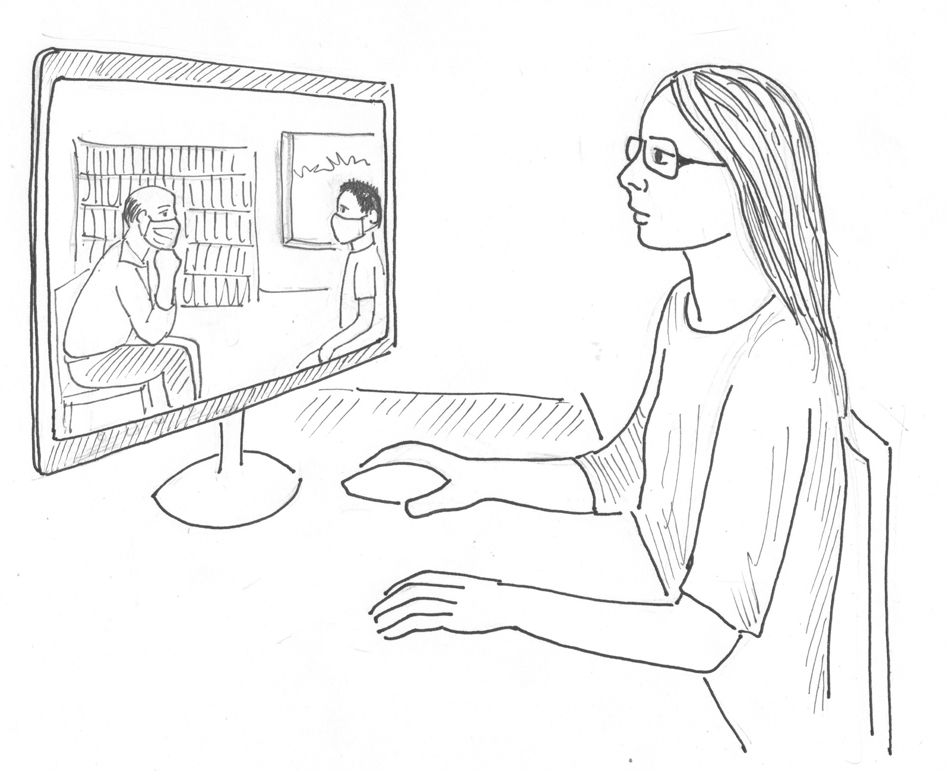
Ролевые игры
Практикуем навыки ППП в группах по 3 человека.
Один участник – помощник ППП
Второй участник – пострадавший
Третий участник – наблюдатель, который даст обратную связь
Вам будет дано 3 раза по 5 минут :
1 мин – распределение ролей и подготовка.
2.5 мин – практика навыка ППП.
1 мин – обратная связь от наблюдателя
30 сек – перерыв.
Рекомендации по обратной связи:
1. Что помощник сделал хорошо?
2. Что можно сделать лучше в следующий раз?
3. В конце дайте общий положительный комментарий.
CARL WHETHAM / IFRC
Notes:
Разделите всех участников на группы по 3 человека.
Предоставьте на эту работу 15 минут – 3 раза по 5 минут.
Дайте инструкции:
Теперь у вас есть возможность попробовать применить те знания, которые вы получили по ППП в ваших рабочих группах по 3 человека.
Один человек будет играть роль помощника. Второй – пострадавшего. Третий – наблюдателя.
У вас есть 15 минут, которые надо использовать 3 раза по 5 минут, чтобы каждый мог исполнить все три роли.
1 минут на распределение ролей и подготовку.
2.5 минуты на практику.
1 минута на обратную связь.
30 секунд перерыв.
Рекомендации по обратной связи:
1. Что помощник сделал хорошо?
2. Что можно сделать лучше в следующий раз?
3. В конце дайте общий положительный комментарий.
Через четыре минуты меняйтесь ролями. Меняйте роли и ситуации.
Ситуация 1:
Вы работаете волонтером Красного Креста на горячей линии. Вам звонит подросток, который очень обеспокоен тем, что все жители его города должны быть эвакуированы из-зи насилия. Они все очень напуганы и не знают, что им делать.
Ситуация 2:
Вам звонит друг в расстроенных чувствах и просит дать совет. Его ребенок очень напуган после того, как увидел новости про военные действия по телевизору и в соцсетях.
Ситуация 3:
Ваш коллега по работе начинает вам говорить, как много работу на них свалилось и как они выбиваются из сил из-за того, что на них свалилось много дополнительной работы из-за разворачивающегося гуманитарного кризиса. Они не могут отказаться от этого объема работ, и не хотят жаловаться, потому что знают, что людям, которые переносят эти страдания гораздо хуже.

Slide 50
Готовимся помогать
Работа в группах.
Обсудите и запишите, что вам нужно сделать при подготовке к оказанию ППП?
CARL WHETHAM / IFRC
Notes:
Мы с вами теперь знаем, что является первой психологической помощью, а что нет.
Мы также подробно рассмотрели три принципа действия: Смотри, Слушай и Связывай.
Теперь давайте посмотрим, к чему Вы, как помощник – будь то лицо, оказывающее помощь на передовой или помогающий работник, –
должны подготовиться, чтобы быть в состоянии предоставить полезную ППП людям, которые находятся в состоянии стресса.
У вас есть несколько минут, чтобы подумать, что Вам нужно подготовить, чтобы Вы могли оказывать такую помощь.
Это может быть что-то, что касается лично Вас (например, отработка навыков активного слушания), или это могут быть более практичные вопросы (например, обновление ваших данных о местной системе связи и контактов нужных служб).
[Дайте участникам 1 мин на подготовку. Затем попросите несколько человек сказать, что они записали. ]
***
Now we have looked at what PFA is, and what it is not.
We have also looked in detail at the three action principles of Look, Listen and Link.
Now let’s look at what you, as a helper – either as a frontline responder, or a health care worker, need to prepare to be able to provide helpful PFA to people who are in distress.
Take are few minutes to think about what you need to prepare to provide such help. These may be personal things you have to prepare (such as practicing active listening skills), or they may be more practical things (such as updating your knowledge of the local referral system).
[Give participants 1 minutes to work on this. After 1 minute pick a few people to share what they have listed]

Slide 51
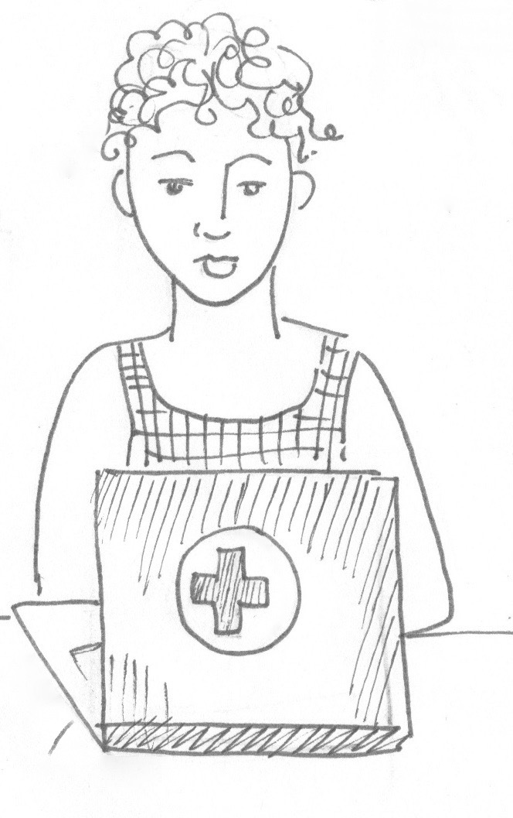
Готовимся помогать
Безопасность – выберите способ взаимодействия, безопасный для вас и человека, попавшего в беду.
Если вы планируете помогать удаленно, убедитесь, что у вас есть эфирное время, интернет и вы можете обеспечить конфиденциальность.
Изучите местную систему связи и контактов, держите ее под рукой, чтобы поделиться при необходимости.
Помните о группах с особыми потребностями (например, дети, пожилые люди, люди с хроническими заболеваниями и т. п.).
Имейте материалы и будьте готовы дать совет по психологической грамотности (например, о здоровых стратегиях выживания, лучшем сне и т. п.)
CARL WHETHAM / IFRC
Notes:
Перед вами примерный список, который я приготовил.
Вы можете дополнить его тем, что считаете не менее важным.
Безопасность – выберите способ взаимодействия, безопасный для вас и человека, попавшего в беду
Подготовьте свое оборудование – т.е. средства индивидуальной защиты (СИЗ) (если это очная встреча). Если вы планируете помогать удаленно, убедитесь, что у вас есть эфирное время, интернет и вы можете обеспечить конфиденциальность.
Изучите актуальный местный протокол реагирования на COVID-19 (будьте готовы адаптироваться по ходу дела).
Изучите местную систему связи и контактов, держите ее под рукой, чтобы поделиться при необходимости.
Имейте обновленную информацию по контактам, которой можно делиться.
Помните о группах с особыми потребностями (например, дети, пожилые люди, люди с хроническими заболеваниями и т. п.).
Имейте материалы и будьте готовы дать совет по психологической грамотности (например, о здоровых стратегиях выживания, лучшем сне и т. п.)
***
Here is a list I prepared. You may have other things that are not on here, which are just as important as the ones on my list.
Safety and security – choose a method of interaction that is safe for you and the person in distress
Prepare your equipment – e.g. PPE (if going to help face-to-face), or if planning to help remotely, make sure you have airtime, internet, privacy,
Know the updated local COVID-19 response protocol (be prepared to adapt along the way)
Know the local referral system and have this readily available to share with others
Have updated referral information ready to share
Be aware of groups with specific needs (e.g. children, older adults, people living with pre-existing health conditions, etc
Have psychoeducation materials ready to share (e.g. on healthy coping strategies, sleeping better, etc)

Slide 52
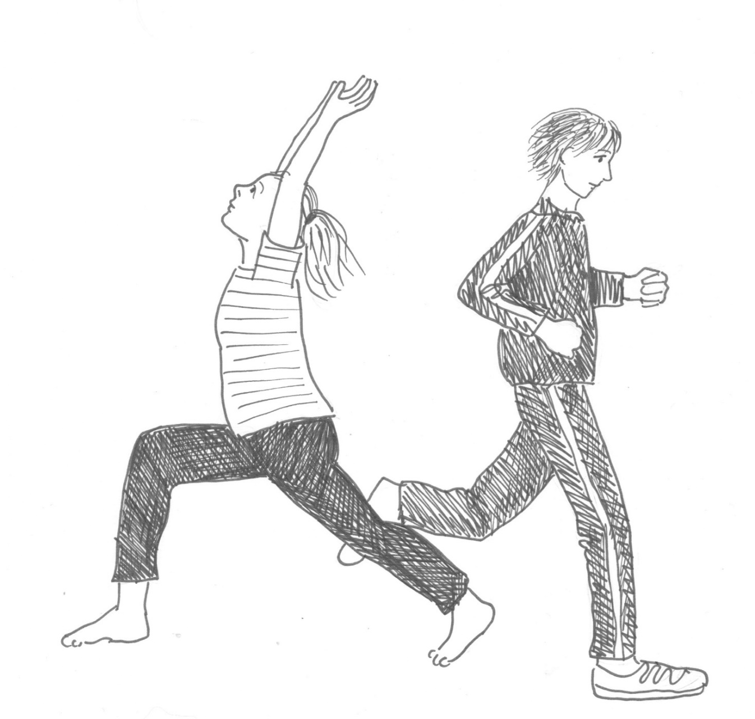
ППП и самопомощь
Как вы будете использовать принципы
СМОТРИ, СЛУШАЙ, СВЯЗЫВАЙ
по отношению к себе?
CARL WHETHAM / IFRC
Notes:
Иногда бывает трудно встречаться и общаться с людьми, которые находятся в бедственном положении, страдают и переживают кризис.
Часто это является частью нашей работы в качестве сотрудников и волонтеров Красного Креста/Красного Полумесяца.
Очень важно, чтобы мы также заботились о себе и обращали внимание на собственную безопасность.
Изучив навыки ППП, вы можете использовать их и по отношению к себе.
Как, по вашему мнению, вы можете применить принципы действия «Смотри, слушай и связывай» по отношению к себе?
(Сначала попросите участников ответить на этот вопрос, а затем добавьте следующее, если они это не сказали):
СМОТРИ: Вы можете УВИДЕТЬ свои собственные симптомы дистресса и распознавать, когда Вы вышли из равновесия и нуждаетесь в поддержке.
СЛУШАЙ(СЕБЯ): частью слушания является принятие Ваших собственных чувств и признание того, что Вам нужно что-то изменить или попросить помощи и поддержки у других.
СВЯЗЫВАЙ(СЯ): когда Вы в беде, важно, чтобы вы обращались к другим или пользовались услугами, которые могут Вас поддержать.
Помните, что просить о помощи — это признак силы, а не слабости.
***
It can sometimes be hard to interact with others who are in distress, and it can be difficult to meet people who are suffering and going through crises. This is often part of our work as RCRC staff and volunteers. It is very important we also look after ourselves and pay attention to our own wellbeing.
When you learn PFA skills, you can also use these skills to take care of yourself. How do you think you can apply the action principles of Look, Listen and Link to taking care of yourself?
(Ask participants for their input first, and then add the following if it is not mentioned):
LOOK: You can LOOK for your own symptoms of distress and recognise when you are out of balance and need support.
LISTEN: Part of listening is accepting your own feelings, and recognising you need to change something or ask for help and support from others.
LINK: When you are in distress it is important you reach out to others, or make use of services that can support you.
Remember, it is a strength to ask for help, and not a sign of weakness.

Slide 53
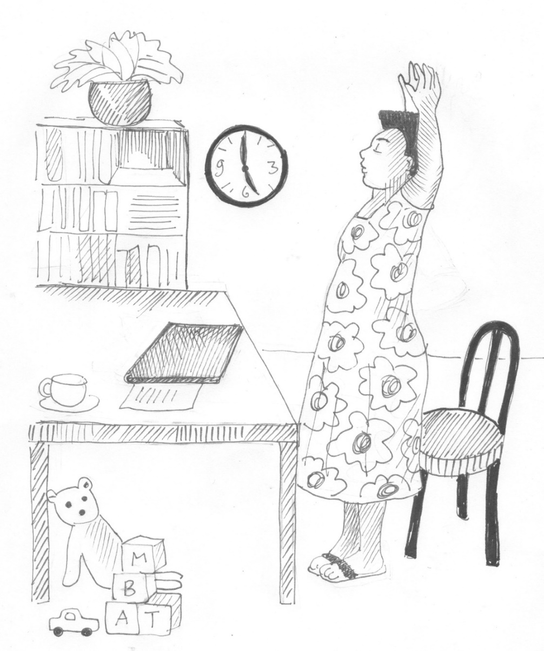
Примеры самопомощи
Сосредоточьтесь на простых и рутинных задачах.
Обратитесь за поддержкой — поговорите с друзьями или коллегами о том, как вы себя чувствуете.
Попробуйте найти новые способы общения.
Выполняйте упражнения.
Отдыхайте и хорошо спите.
Ешьте и пейте здоровые продукты и напитки.
Избегайте алкоголя и употребления психоактивных веществ.
Делайте то, что вам нравится.
Просите о помощи, когда вам это нужно.
CARL WHETHAM / IFRC
Notes:
Имейте в виду, что определенные реакции являются нормальными и неизбежными при работе в сложных условиях.
Если вы чувствуете себя подавленным ситуацией или своими обязанностями, сосредоточьтесь на некоторое время на простых и рутинных задачах.
Сообщите своим коллегам и руководителям, что вы чувствуете, и будьте терпеливы к себе. Разговор с кем-то о своих мыслях и чувствах может помочь вам впитать и принять любой неприятный опыт, который у вас был.
Поддерживайте связь со своими близкими и попробуйте найти новые формы общения.
Упражняйтесь каждый день по-немногу.
Достаточно отдыхайте и спите. Если у вас проблемы со сном или вы беспокоитесь, избегайте кофеина, особенно перед сном.
Ешьте здоровую пищу в определенные часы.
Ограничьте потребление алкоголя и табака и употребление любых других веществ.
Делайте то, что вам нравится, и старайтесь развлечься в свободное время.
Просите о помощи, когда она вам нужна. Расскажите о своих переживаниях и чувствах (даже о тех, которые кажутся вам пугающими или странными) с коллегами или кем-то, кому вы доверяете. Не стыдитесь и не бойтесь обратиться за помощью, если вы чувствуете стресс, грусть или неспособность взять на себя ответственность. Многие другие люди могут испытывать те же чувства. Послушайте, что другие говорят о том, как это событие повлияло на них и как они справляются.
NB: Спросите слушателей, что мешает нам заботиться о себе??
***
Be aware that certain reactions are normal and inevitable when working under difficult circumstances.
If you feel overwhelmed by the situation or by your responsibilities, focus for a moment on simple and routine tasks.
Let your peers and supervisors know how you feel and be patient with yourself. Talking to someone about your thoughts and feelings can help you absorb and accept any unpleasant experiences you have had.
Keep in touch with your loved ones and try to socialise in new ways
Exercise a bit every day.
Get enough rest and sleep. If you have sleep problems or are anxious, avoid caffeine, especially before going to bed.
Eat healthy and at regular times.
Limit your consumption of alcohol and tobacco and use of any other substances.
Do things you enjoy and try to have some fun in your spare time.
Ask for help when you need it. Talk about your experiences and feelings (even those that seem frightening or weird to you) with colleagues or someone you trust. Don't be ashamed or afraid to get help if you feel stressed, sad, or unable to take responsibility. Many other people may experience these same feelings. Hear what others have to say about how the event affected them and how they are coping.
NB: remember to ask what are the things that seem to get in the way of us practising self-care??

Slide 54
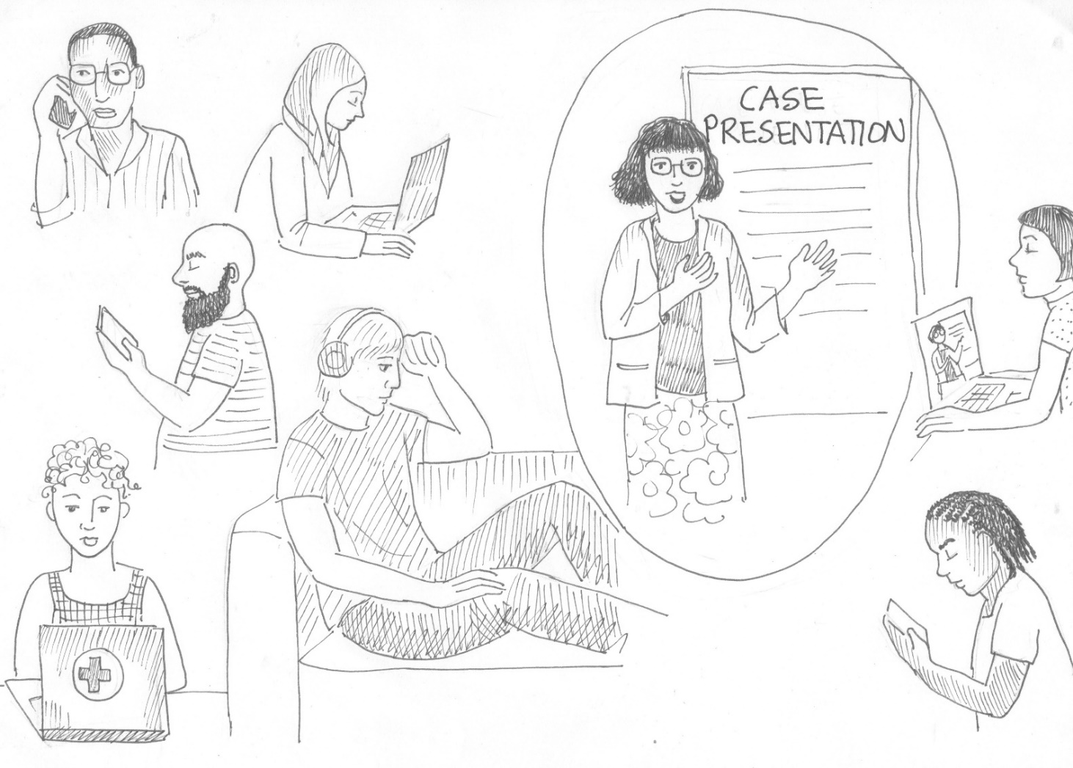
Поддержка сверстников, коллег и
круг друзей (система напарников)
SYRIAN ARAB RED CRESCENT
Notes:
Один из способов позаботиться о себе — иметь приятель на работе или вне работы, на которого вы можете положиться, с которым вы регулярно общаетесь, и к кому вы можете обратиться за поддержкой, когда вам это нужно.
Кроме того, вы также можете создать систему поддержки на своем рабочем месте или в рабочей группе. Один из этих способов — попросить установить систему напарников.
***
One way of looking after yourself is to make sure that you have a buddy either at work, or out of work, who you can rely on to check in on you regularly, and who you can reach out to for support when you need it.
Additionally, you can also advocate for support systems in your work place or work group – and one of these methods is to ask for buddy systems to be set in place.

Slide 55
Notes:
Еще один метод заботы о себе и улучшения своего самочувствия — продолжать самообразование, например,
узнавать больше о ППП и о том, как ее методы можно использовать с различными группами,
такими как дети, команды персонала или волонтеры, как описано в руководствах по ППП для различных групп.
***
Another method of self-care and improving your wellbeing, is to continue to educate yourself, for example learn more about PFA, and how it can be used with different groups, such as children, or teams of staff or volunteers, as taught in the training on PFA for groups.

Slide 56
Больше информации можно получить по ссылкам:
https://pscentre.org
https://www.who.int
https://mhpss.net
CARL WHETHAM / IFRC

Slide 57
Благодарим за внимание !!
Берегите себя!
Помогайте другим.
CARL WHETHAM / IFRC
Илюстрации Алеты Армстронг
Notes:
Большое спасибо за участие в этом коротком ознакомительном курсе по ППП.
Не забывайте заботиться о себе и своем благополучии и помогать окружающим, чтобы они могли лучше справляться со своими проблемами.
Thank you so much for participating in this short orientation on PFA.
Remember to look after yourself and your wellbeing and to help those around you so they can cope better.

